Slide 1
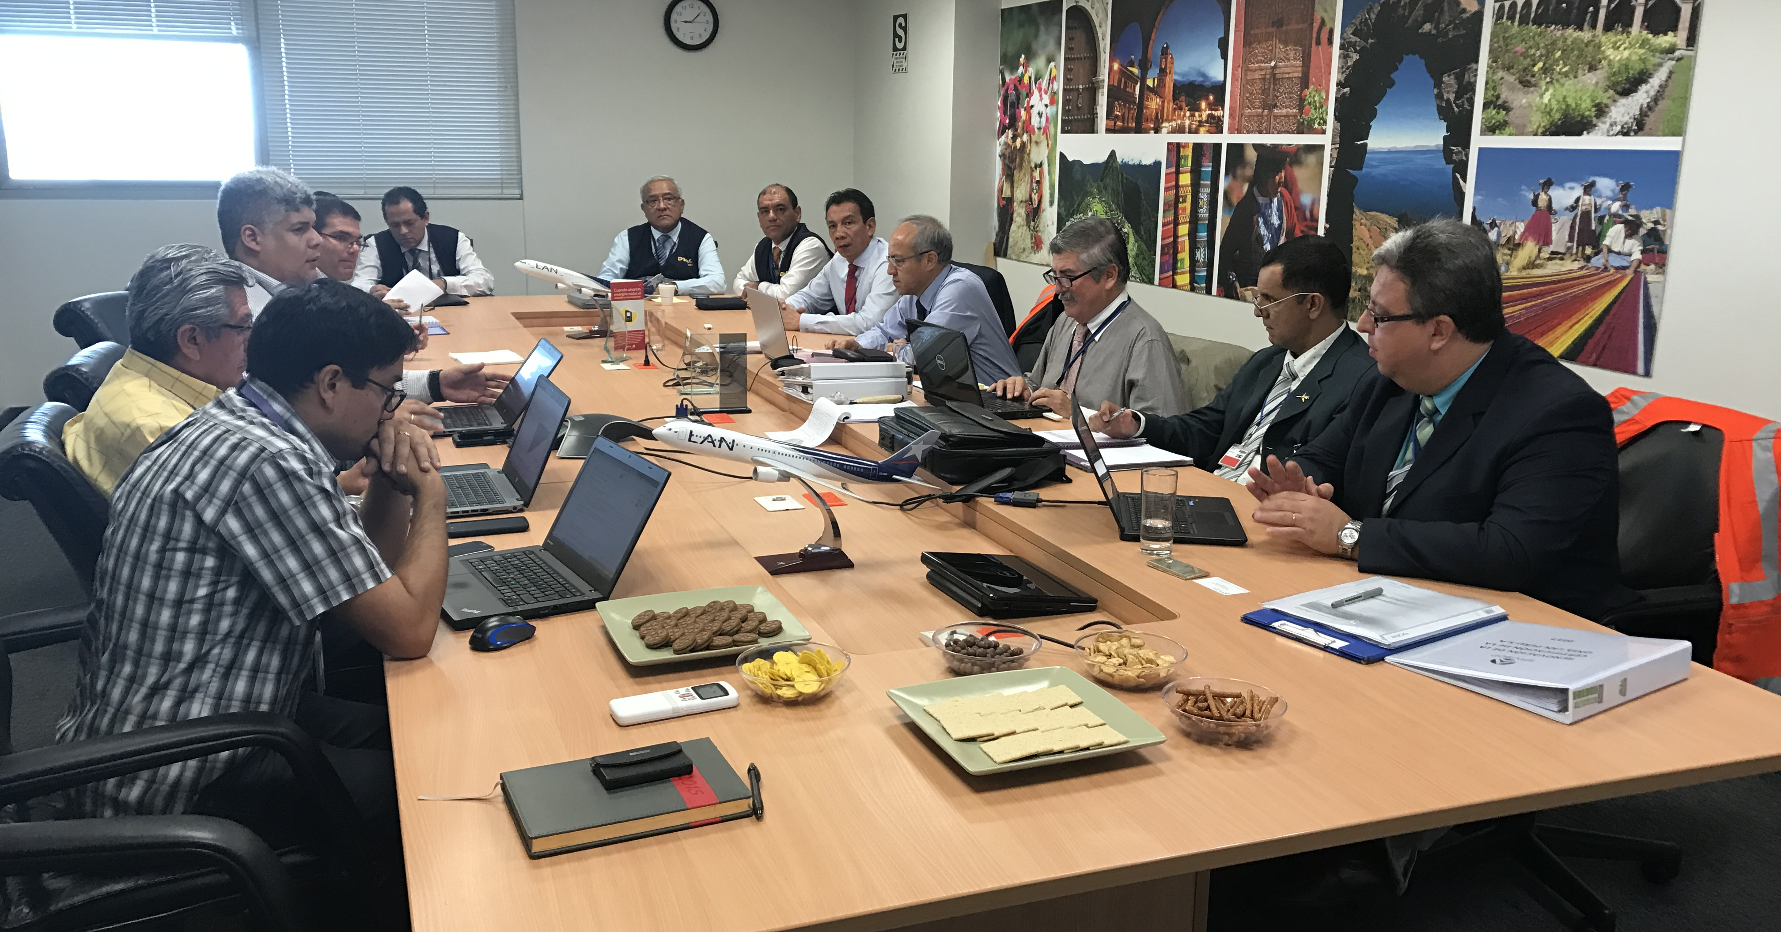

Módulo 20 – Desarrollo de inspecciones

Slide 2
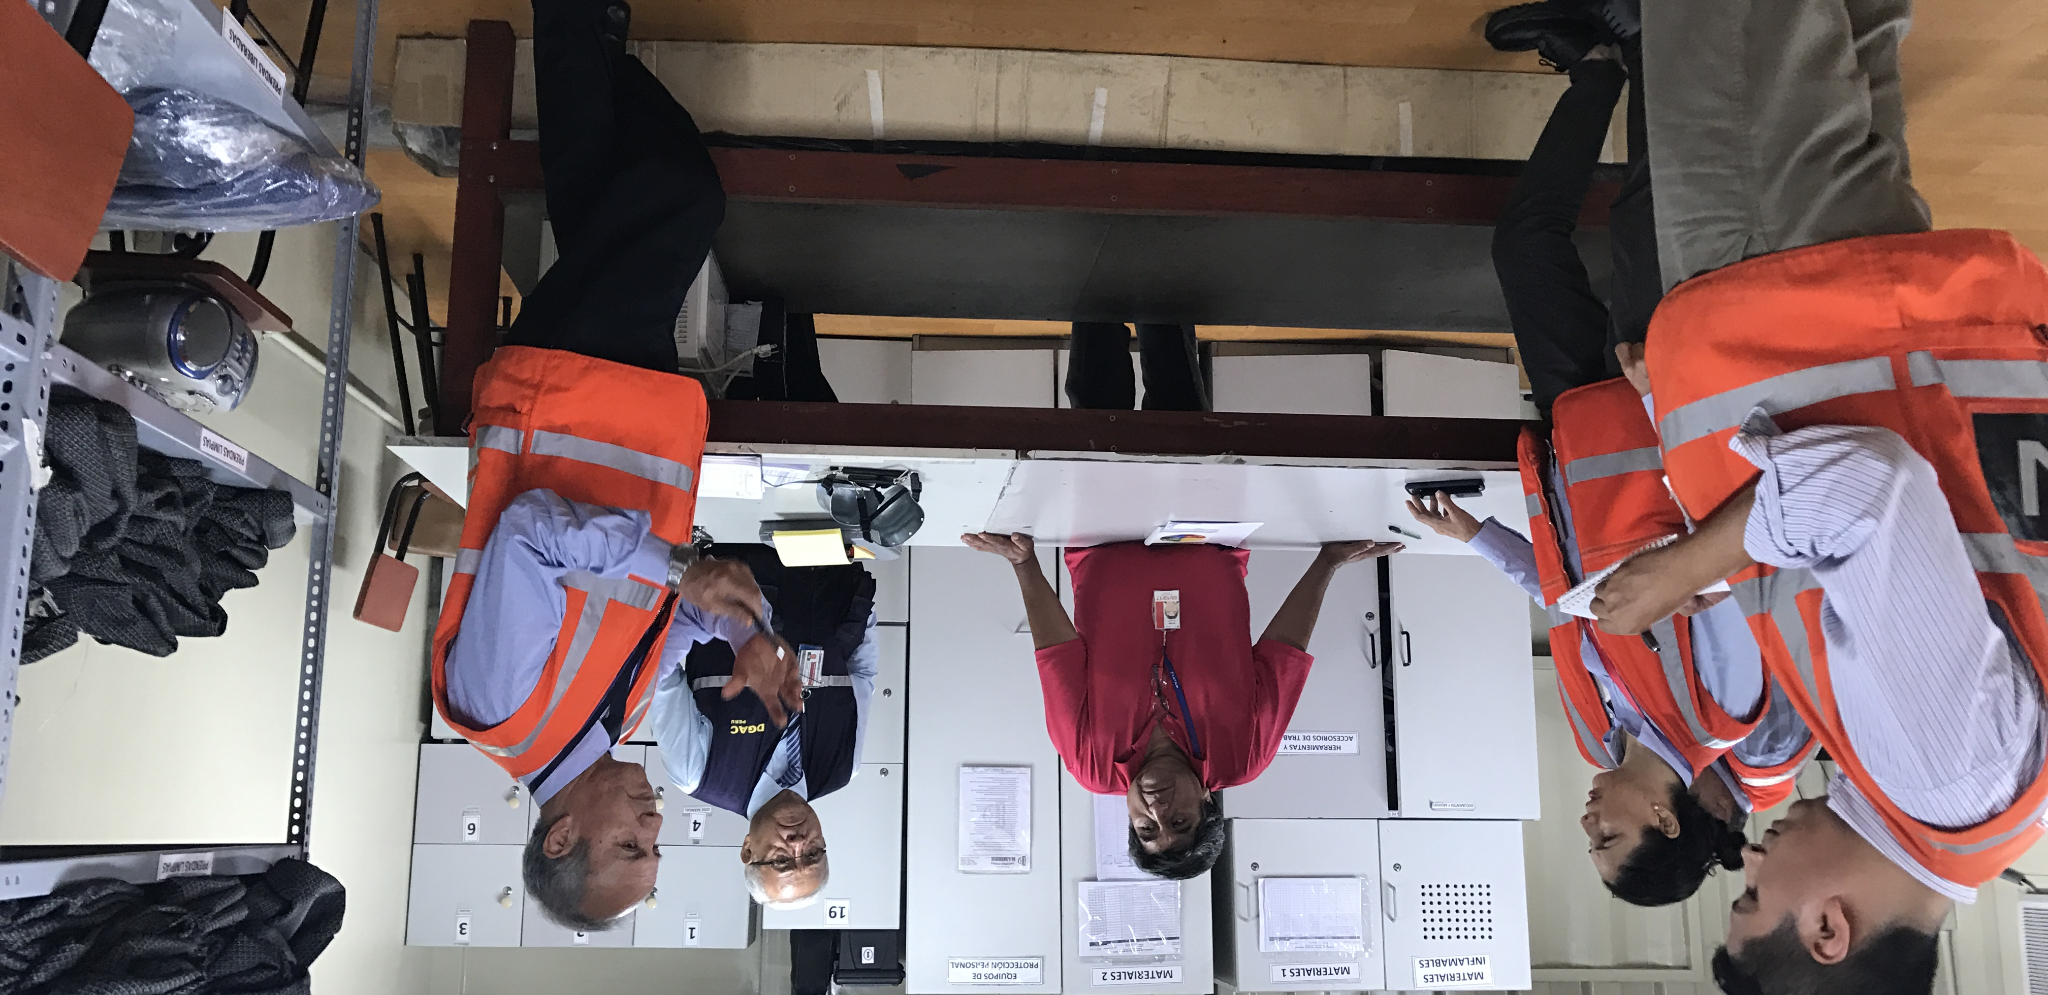
Objetivo
Presentar los fundamentos básicos para la realización de inspecciones, políticas y procedimientos

Slide 3
Generalidades
Las inspecciones son consideradas en los procesos de certificación y de vigilancia de las OMAs y los explotadores de servicios aéreos.
Se debe considerar:
utilizar listas de verificación;
documentar las constataciones;
verifica las acciones correctivas; y
realiza el seguimiento que asegure que las acciones correctivas son efectivas.
Notes:
Generalidades
Los principios contenidos en este capítulo se utilizan cuando el inspector de aeronavegabilidad debe realizar las inspecciones consideradas en los procesos de certificación y de vigilancia de las organizaciones de mantenimiento aprobadas (OMA) y de los explotadores de servicios aéreos. En ellos se deben considerar:
utilizar listas de verificación;
documentar las constataciones;
verifica las acciones correctivas; y
realiza el seguimiento que asegure que las acciones correctivas son efectivas.
A través de las inspecciones, el inspector de aeronavegabilidad, está en la capacidad de evaluar y demostrar el nivel de cumplimiento de una organización de mantenimiento (OM) o de un explotador de servicios aéreos respecto a los requisitos reglamentarios. De igual forma, el uso y comprensión de las listas de verificación (LV) aplicables a la certificación y vigilancia permiten estandarizar el cumplimiento de los requisitos reglamentarios entre las distintas organizaciones y entre los distintos inspectores de aeronavegabilidad.
Para no confundir al usuario, el término norma, normativo, normatividad deben ser referidos únicamente cuando nos referimos a los Anexos al Convenio

Slide 4
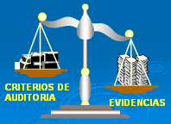
Términos
Estándar: Criterio establecido, usado como base para la medición del nivel de cumplimiento de una organización. (Conjunto de políticas, procedimientos, requerimientos utilizados como referencia).
Evidencia: Son los registros, declaraciones (establecimiento) de hechos, u otra información que sea relevante para al estándar de la inspección y sea comprobable.

Slide 5

Términos
Evidencia Objetiva: Datos (información verificable) que soportan la existencia o veracidad de algo
Inspección: Es el examen o verificación de características específicas de un producto o una actividad para determinar su conformidad con los requisitos establecidos. (estándar)
Notes:
Inspección: Revisión independiente, examen, medición, prueba, chequeo, observación y monitoreo para establecer y documentar que los productos, procesos, prácticas y documentos están en conformidad con los requerimientos normativos. Esto incluye la confirmación de que una actividad, condición o control está en conformidad con los requerimientos específicos en regulaciones, códigos, contratos, estándares, dibujos, especificaciones, descripciones de elementos del programa, y procedimientos técnicos.

Slide 6
Términos
Constatación: Se genera en una actividad de certificación o vigilancia de la AAC como resultado de la falta de cumplimiento a un requisito de un Reglamento LAR, o disposiciones relacionadas con la seguridad operacional, procedimientos de los proveedores de servicio o la falta de aplicación de los textos aprobados y/o aceptados por la AAC
No conformidad: Elemento detectado en una inspección que basada en evidencias objetivas, demuestra el incumplimiento de algún requisito establecido en la reglamentación aplicable o en los diferentes manuales o documentos aprobados o aceptados por la AAC

Slide 7

Términos
Constatación de acción inmediata: Es una no conformidad que representa un riesgo inaceptable que puede afectar a la seguridad operacional

Slide 8

Estándar – evidencia – hallazgo – conformidad / constatación
La evidencia de la inspección se evalúa frente a los estándares para generar constataciones.
Los hallazgos de la auditoría pueden indicar tanto conformidad como constataciones (no-conformidad con los estándares de la inspección.

Slide 9
Relación de terminos

Slide 10
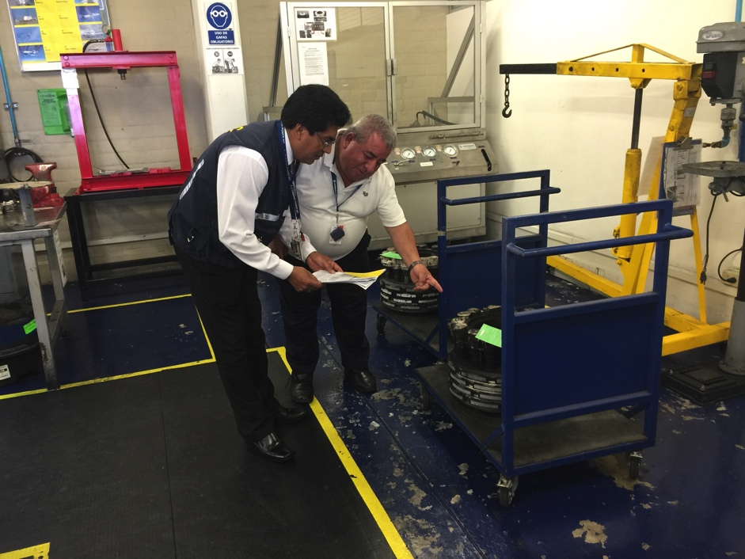
Autoridad para vigilar
La Sección 145.150 del LAR 145 exige a las OMAs permitir que el inspector de aeronavegabilidad, como autoridad de aviación civil, inspeccione sus instalaciones, para controlar los procedimientos de mantenimiento, el sistema de gestión de la seguridad operacional, el sistema de aseguramiento, sus registros y su capacidad general, para determinar en cualquier momento si esta organización cumple con los requisito reglamentarios vigentes.
Notes:
Autoridad para inspeccionar
Las inspecciones son realizadas en correspondencia a lo establecido en la Sección 145.150 del LAR 145 que exige a las OMs permitir que el inspector de aeronavegabilidad, como autoridad de aviación civil, inspeccione sus instalaciones, para controlar los procedimientos de mantenimiento, el sistema de gestión de la seguridad operacional, el sistema de aseguramiento, sus registros y su capacidad general, para determinar en cualquier momento si esta organización cumple con los requisito reglamentarios vigentes.
Como política de la AAC, el inspector, tiene facultades delegadas por la AAC para exigir que se cumpla lo establecido en la reglamentación, cuando encuentre una situación en la que considere que existe un peligro inminente en la seguridad operacional. Estas facultades incluyen también la potestad de declarar una aeronave no aeronavegable, la confiscación de documentos de mantenimiento, o el requerimiento de acciones inmediatas.
Por lo delicado del tema, es necesario que el inspector de aeronavegabilidad utilice criterio y consideración en tales situaciones, teniendo en cuenta que el factor predominante es la seguridad de las personas y propiedades.
Aún cuando el inspector de aeronavegabilidad no debe permitir que un riesgo en la seguridad operacional persista, es importante que el explotador u organización de mantenimiento implicada esté informada de todos los asuntos de la seguridad operacional, y se le proporcione la oportunidad para que corrija la situación voluntariamente. Cuando sea aplicable y posible, es necesario consultar al jefe del equipo de certificación (inspección de certificación) o jefe de equipo de inspección (inspección de renovación) o inspector asignado (vigilancia).

Slide 11
Autoridad para vigilar
El inspector, tiene facultades delegadas por la AAC para exigir que se cumpla lo establecido en la reglamentación.
Las facultades incluyen también la potestad de declarar una aeronave no aeronavegable, la confiscación de documentos de mantenimiento, o el requerimiento de acciones inmediatas.
Por lo delicado del tema, es necesario que el inspector de aeronavegabilidad utilice criterio y consideración en tales situaciones, teniendo en cuenta que el factor predominante es la seguridad de las personas y propiedades.
Notes:
Autoridad para inspeccionar
Las inspecciones son realizadas en correspondencia a lo establecido en la Sección 145.150 del LAR 145 que exige a las OMs permitir que el inspector de aeronavegabilidad, como autoridad de aviación civil, inspeccione sus instalaciones, para controlar los procedimientos de mantenimiento, el sistema de gestión de la seguridad operacional, el sistema de aseguramiento, sus registros y su capacidad general, para determinar en cualquier momento si esta organización cumple con los requisito reglamentarios vigentes.
Como política de la AAC, el inspector, tiene facultades delegadas por la AAC para exigir que se cumpla lo establecido en la reglamentación, cuando encuentre una situación en la que considere que existe un peligro inminente en la seguridad operacional. Estas facultades incluyen también la potestad de declarar una aeronave no aeronavegable, la confiscación de documentos de mantenimiento, o el requerimiento de acciones inmediatas.
Por lo delicado del tema, es necesario que el inspector de aeronavegabilidad utilice criterio y consideración en tales situaciones, teniendo en cuenta que el factor predominante es la seguridad de las personas y propiedades.
Aún cuando el inspector de aeronavegabilidad no debe permitir que un riesgo en la seguridad operacional persista, es importante que el explotador u organización de mantenimiento implicada esté informada de todos los asuntos de la seguridad operacional, y se le proporcione la oportunidad para que corrija la situación voluntariamente. Cuando sea aplicable y posible, es necesario consultar al jefe del equipo de certificación (inspección de certificación) o jefe de equipo de inspección (inspección de renovación) o inspector asignado (vigilancia).

Slide 12

Autoridad para vigilar
La OMA o el explotador aéreo deben estar informados de todos los asuntos de seguridad operacional y si se han evidenciado problemas con estos asuntos, deben tener la oportunidad para que corrija la situación voluntariamente
Notes:
Por lo delicado del tema, es necesario que el inspector de aeronavegabilidad utilice criterio y consideración en tales situaciones, teniendo en cuenta que el factor predominante es la seguridad de las personas y propiedades.
Aún cuando el inspector de aeronavegabilidad no debe permitir que un riesgo en la seguridad operacional persista, es importante que el explotador u organización de mantenimiento implicada esté informada de todos los asuntos de la seguridad operacional, y se le proporcione la oportunidad para que corrija la situación voluntariamente. Cuando sea aplicable y posible, es necesario consultar al jefe del equipo de certificación (inspección de certificación) o jefe de equipo de inspección (inspección de renovación) o inspector asignado (vigilancia).

Slide 13
Aplicación de procedimientos de inspección en procesos de certificación y vigilancia
Proceso de certificación | Vigilancia | Fases de la inspección
Fase 1 – Pre-solicitud
Fase 2 – Solicitud formal
Fase 3 – Análisis de la documentación |  | Fase 1 – Preparación
Fase 4 – Inspección y demostración | Vigilancia | Fase 2 – Ejecución
Solución de no-conformidades | PAC / solución de no-conformidades | Fase 3 – Informe
Fase 5 – Certificación | Cierre | Fase 4 – Cierre
Notes:
Aplicación de procedimientos de inspección en procesos de certificación y vigilancia
Dentro de un proceso de certificación y vigilancia el inspector de aeronavegabilidad puede aplicar los procedimientos descritos en este capítulo, interrelacionando las fases de uno y otro proceso de la siguiente manera:

Slide 14
Características de las inspecciones
Es independiente de la persona que la realiza;
la información debe ser objetiva e imparcial;
se trabaja con la cooperación del personal de las áreas involucradas;
se verifica el cumplimiento de:
La reglamentación LAR aplicable (145/43 para OM y 119, 121 o 135 para explotadores);
políticas;
procedimientos; e
instrucciones de trabajo.

Slide 15
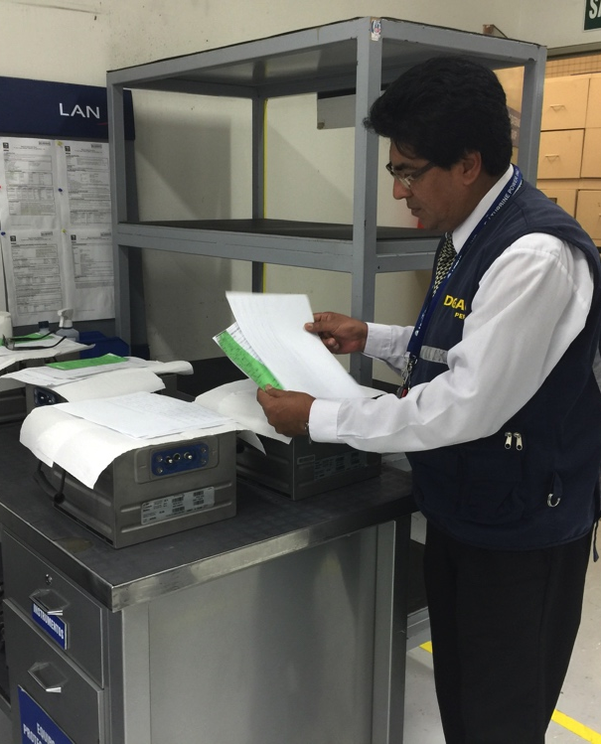
Características de las inspecciones
se establece en forma documentada el grado de cumplimiento utilizando las listas de verificación; y
requiere de personal competente, con formación y experiencia; y
existencia de programas de instrucción debidamente establecidos y documentados.

Slide 16
Alcance de la inspección
El alcance de una inspección está caracterizado por:
La clasificación de la inspección a realizar;
la política de la AAC sobre el área a inspeccionar;
los requisitos reglamentarios;
el período que ha transcurrido desde la última vez que los sistemas han sido inspeccionados;
la cantidad de acciones punitivas aplicadas a la organización;
la frecuencia de inspecciones;
la calidad de las acciones correctivas realizadas por la OM, como resultado de una inspección previa; y
los recursos humanos y económicos disponibles.
Notes:
Alcance de la inspección
El alcance de una inspección está caracterizado por:
La clasificación de la inspección a realizar;
la política de la AAC sobre el área a inspeccionar;
los requisitos reglamentarios ;
el período que ha transcurrido desde la última vez que los sistemas han sido inspeccionados (desde la última inspección por certificación o vigilancia efectuada hasta el presente);
la cantidad de acciones punitivas aplicadas a la organización;
la frecuencia de inspecciones;
la calidad de las acciones correctivas realizadas por la OM, como resultado de una inspección previa; y
los recursos humanos y económicos disponibles.

Slide 17
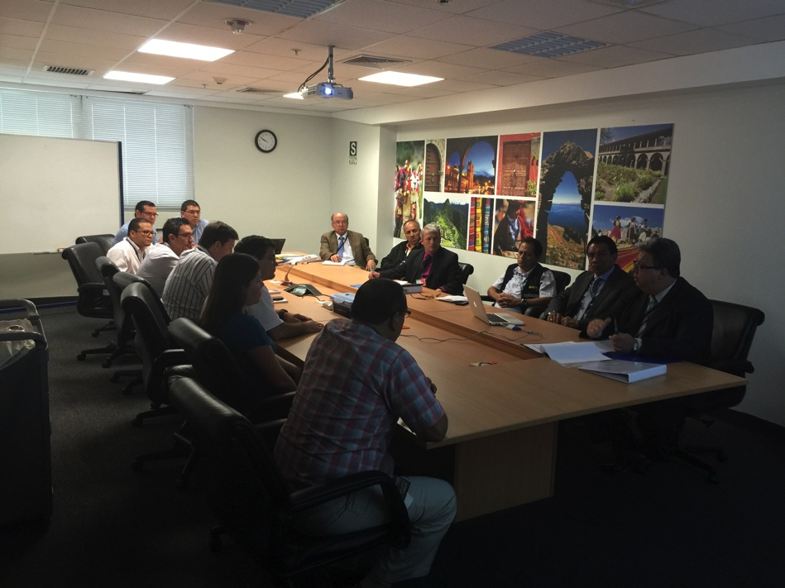
Frecuencia entre inspecciones
Los tipos de inspecciones serán por certificación; vigilancia inicial, a efectuar a los 6 meses de realizada la certificación LAR 145; vigilancia estándar a efectuar cada año calendario y por renovaciones; vigilancias ponderadas que se efectúan a partir de la segunda renovación en base a los resultados obtenidos en la vigilancia y la vigilancia especial.
Notes:
Frecuencia entre inspecciones
La frecuencia de las inspecciones es determinada por el tipo de inspección que se aplica a la OM, sea esta por un grupo multinacional o por la AAC del Estado parte donde se encuentra ubicada la organización de mantenimiento sometida a vigilancia.
Los tipos de inspecciones serán por certificación; vigilancia inicial, a efectuar a los 6 meses de realizada la certificación LAR 145; vigilancia estándar a efectuar cada año calendario y por renovaciones; vigilancias ponderadas que se efectúan a partir de la segunda renovación en base a los resultados obtenidos en la vigilancia y la vigilancia especial.
El detalle y la aplicación de cada una de ellas se indica en la Parte I Volumen II.
Para un explotador de servicios aéreos se indica en la Parte IV, Volumen II, Capítulo 1.

Slide 18
Designación del inspector
El inspector de aeronavegabilidad designado al equipo de inspección debe informar al jefe del equipo de inspección (JEI) o jefe del equipo de certificación (JEC), las constataciones encontradas durante la inspección. Para asegurar la continuidad del trabajo, el inspector debe dar cumplimiento a las obligaciones asignadas en el plan de inspección para que puedan cumplirse las tarea adecuadamente.
Los miembros de un equipo de inspección deben desvincularse de otras responsabilidades ajenas a la inspección por el tiempo que dure esta.
Notes:
Designación del inspector
El inspector de aeronavegabilidad designado al equipo de inspección debe informar al JEI o JEC, las constataciones encontradas durante la inspección. Para asegurar la continuidad del trabajo, el inspector debe dar cumplimiento a las obligaciones asignadas en el plan de inspección para que puedan cumplirse las tarea adecuadamente.
Los miembros del equipo deben concentrarse en las actividades de inspección y, por tanto, ser desvinculados de otras responsabilidades ajenas a la inspección por el tiempo que dure ésta.

Slide 19
Calificación del inspector
La calificación varia de acuerdo con sus deberes y responsabilidades.
El documento de certificación como inspector LAR se encuentran los requisitos mínimos.
Cuando no se cumpla con las calificaciones requeridas, podría incluirse en el equipo especialistas e inspectores bajo entrenamiento con la aprobación, o por requerimiento del responsable de la inspección.
Cualquier trabajo realizado por estos inspectores debe ser revisado por un miembro calificado, quien firma y toma la responsabilidad por el trabajo realizado.
Notes:
Calificación del inspector
Las calificaciones del inspector de aeronavegabilidad designado como miembro del equipo de inspección varían de acuerdo con sus deberes y responsabilidades. En el documento de certificación como inspector LAR se encuentran los requisitos mínimos que debe tener el inspector multinacional.
Cuando no se cumpla con las calificaciones requeridas, podría incluirse en el equipo especialistas e inspectores bajo entrenamiento con la aprobación, o por requerimiento del responsable de la inspección. Cualquier trabajo realizado por estos inspectores debe ser revisado por un miembro calificado, quien firma y toma la responsabilidad por el trabajo realizado.

Slide 20
Restricciones
El inspector principal de aeronavegabilidad no debe participar en inspecciones a la organización asignada. Pero, debe cooperar con el equipo de inspección en calidad de asesor, cuando lo requiera el JEC o JEI.
El JEC o JEI puede aprobar la participación del inspector principal de aeronavegabilidad a cargo del seguimiento de las actividades de la organización, como miembro activo del equipo de inspección, basándose en motivos eventuales y de recursos humanos.
Notes:
Restricciones de admisibilidad
Para que todo el proceso de inspección se mantenga imparcial, el inspector principal de aeronavegabilidad que ha sido designado y está involucrado en actividades regulares de seguimiento de una OMA o explotador de servicios aéreos, normalmente no debe participar en inspecciones de esa organización. Sin embargo, debe cooperar con el equipo de inspección en calidad de asesor, cuando lo requiera el JEC o JEI.
El JEC o JEI puede aprobar la participación del inspector principal de aeronavegabilidad a cargo del seguimiento de las actividades de la organización, como miembro activo del equipo de inspección, basándose en motivos eventuales y de recursos humanos.

Slide 21
Coordinación
La inspección es coordinada por el responsable de la inspección (JEC o JEI o inspector asignado), siendo responsable de manejar los asuntos relevantes y directamente todos los recursos asignados a ella, incluyendo los recursos humanos, y la integridad del proceso.

Slide 22
Conflictos de intereses
Hay situaciones que el inspector debe informar al JEC o JEI:
Vínculo con la organización de mantenimiento o el explotador de servicios aéreos a certificar o la OMA o el explotador sometidos a vigilancia;
lazos familiares, o de amistad con algún dueño de la organización de mantenimiento u OMA, explotador o con otros miembros clave de ésta;
interés directo en la organización a inspeccionar; y/o
condición de ex-empleado de la organización a inspeccionar, dependiendo del tiempo transcurrido y los términos bajo los cuales concluyó el empleo.
Notes:
Conflictos de interés
Las siguientes situaciones son consideradas conflictos de interés y deben ser informadas por el inspector de aeronavegabilidad designado al JEC o JEI, según el tipo de inspección:
Vínculo con la organización de mantenimiento o el explotador de servicios aéreos a certificar o la OMA o el explotador sometidos a vigilancia;
lazos familiares, o de amistad con algún dueño de la organización de mantenimiento u OMA, explotador o con otros miembros clave de ésta;
interés directo en la organización a inspeccionar; y/o
condición de ex-empleado de la organización a inspeccionar, dependiendo del tiempo transcurrido y los términos bajo los cuales concluyó el empleo.

Slide 23
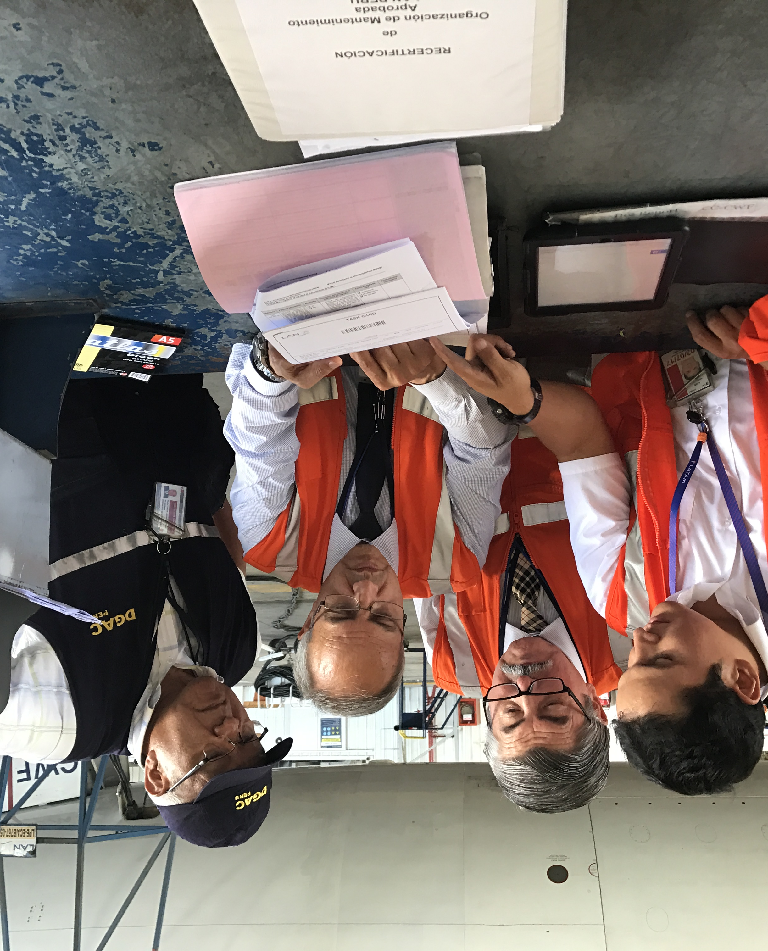
Observadores
Observadores puede formar parte del equipo de inspección mediante un acuerdo mutuo entre el responsable de la inspección a llevarse a cabo y la organización inspeccionada (OM o explotador). Este observador puede debe ser un inspector de una AAC y debe tener las mismas calificaciones que los integrantes del equipo de inspección.

Slide 24

Confidencialidad
El inspector de aeronavegabilidad designado como miembro del equipo de inspección por certificación o vigilancia debe utilizar criterio y discreción cuando trata asuntos relativos a ella, tanto si está dentro o fuera de los límites de la organización inspeccionada.
Se deben tratar los temas de la inspección solo entre los miembros del equipo de inspección, el JEC o JEI y los inspectores de aeronavegabilidad designados.

Slide 25
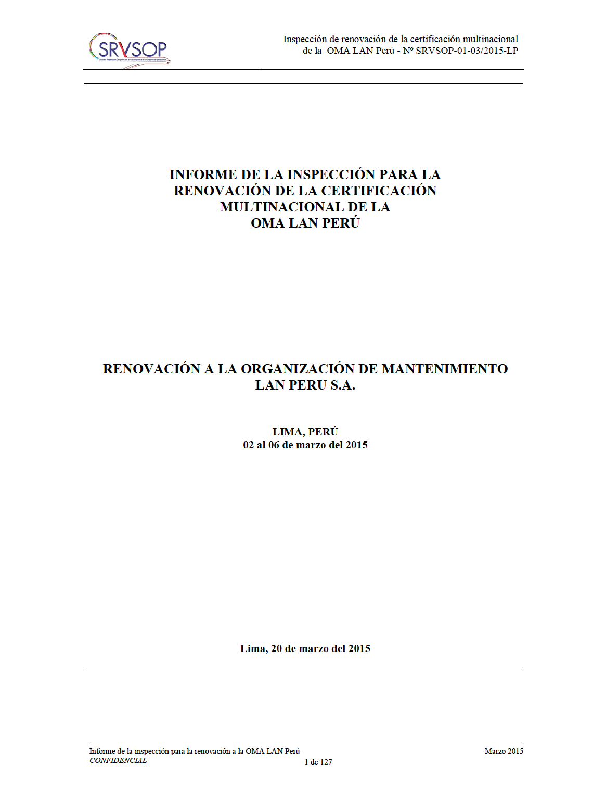
Informe de inspección
El informe de la inspección o vigilancia realizada es la evidencia del trabajo efectuado, y describe el proceso de inspección, su alcance, indicando las áreas que han estado bajo inspección y un listado de las constataciones encontradas, que deben adjuntar las evidencias que sustentan las transgresiones reglamentarias encontradas.
Notes:
Informe de la inspección
El informe de la inspección o vigilancia realizada es la evidencia del trabajo efectuado, y describe el proceso de inspección, su alcance, indicando las áreas que han estado bajo inspección y un listado de las constataciones encontradas, que deben adjuntar las evidencias que sustentan las transgresiones reglamentarias encontradas.
Una descripción detallada y los formatos, están incluidos en el presente manual, en el Capítulo 5 de esta Parte.
Considerar incluir en el Capítulo 5 los formularios aplicables a los explotadores aéreos.

Slide 26
Fases de inspección
El proceso de inspección esta compuesto de cuatro fases:
Fase | Nombre | Tiempo a emplear (aprox.)
1 | Preparación | 50%
2 | Ejecución | 25%
3 | Informe | 25%
4 | Cierre
Notes:
Fases de inspección
El proceso de inspección se detalla en la Sección 3 de este Capítulo, desde el punto de vista de los procedimientos. Este proceso está compuesto de cuatro fases que se detallan a continuación:

Slide 27
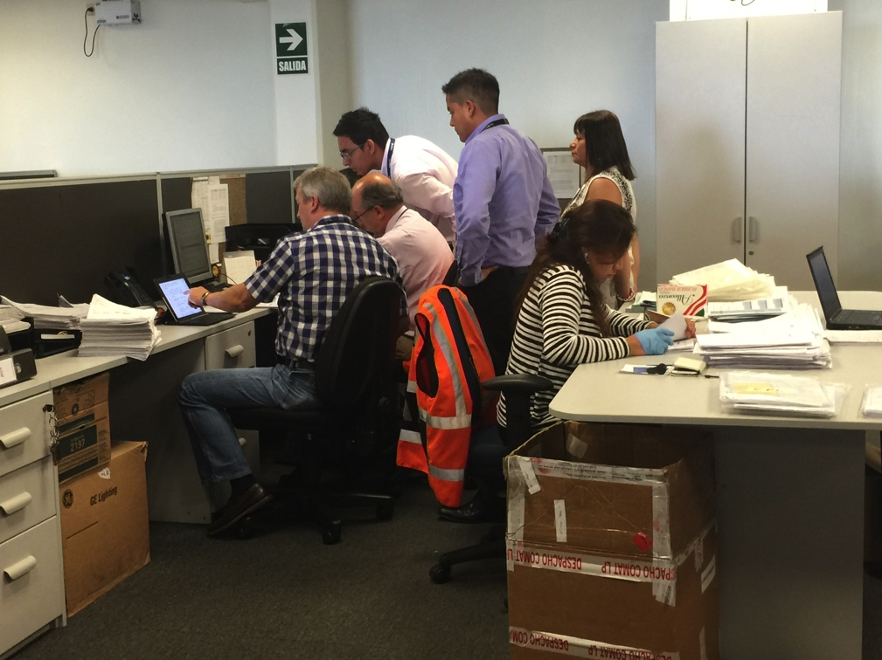
Preparación
Esta fase ayuda al equipo a:
Identificar las áreas específicas, sistemas y actividades a inspeccionar;
determinar si el alcance de la inspección es adecuado; y
establecer el plan de inspección.
Notes:
Fase de preparación.-
Una organización y planificación adecuadas durante la fase de preparación asegura que se logren los objetivos de la inspección de forma eficiente y efectiva. El cronograma de eventos fijado y la administración de recursos humanos requeridos son determinados por el alcance de la inspección propuesta. Esto se debe indicar y justificar dentro del plan de inspección.
La información recolectada durante esta fase de preparación ayuda al equipo a:
Identificar las áreas específicas, sistemas y actividades a inspeccionar;
determinar si el alcance de la inspección es adecuado; y
establecer el plan de inspección.

Slide 28
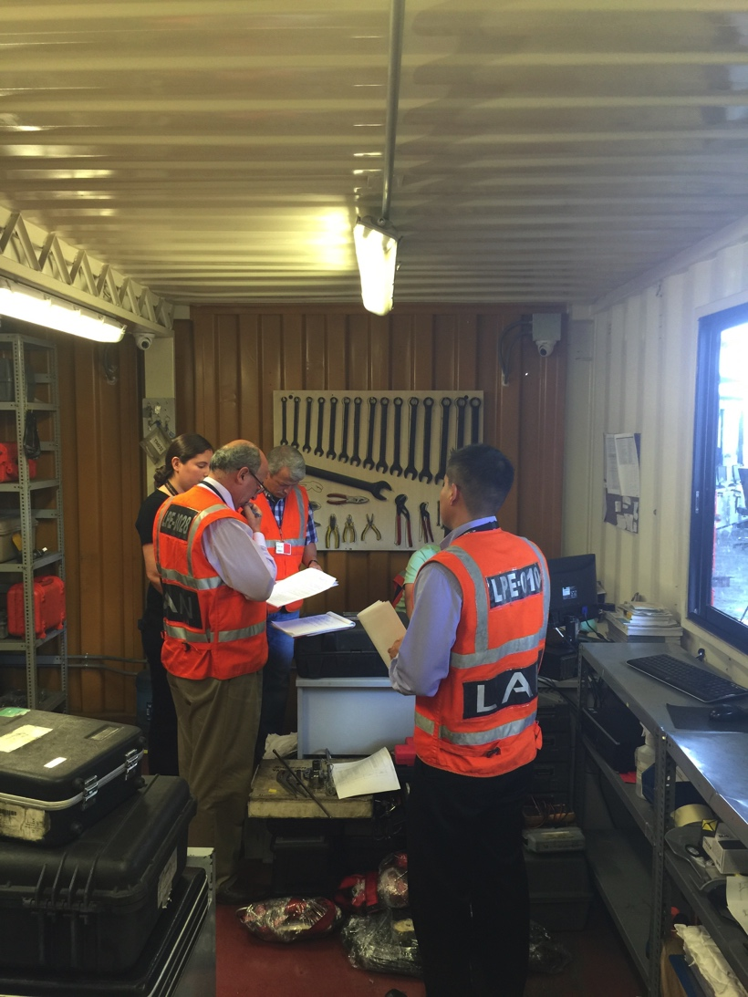
Ejecución
Su propósito es el de verificar el cumplimiento de los requisitos reglamentarios y determinar constataciones cuando no se confirma su cumplimiento. Los resultados de la inspección deben ser comunicados a la organización que está bajo revisión en reuniones diarias y/o en la reunión de cierre o cierre de la inspección
Notes:
Fase de ejecución.- Su propósito es el de verificar el cumplimiento de los requisitos reglamentarios y determinar constataciones cuando no se confirma su cumplimiento. Los resultados de la inspección deben ser comunicados a la organización que está bajo revisión en reuniones diarias y/o en la reunión de cierre o cierre de la inspección.

Slide 29

Informe
Incluyen la finalización de detalles administrativos y la elaboración del informe de la inspección.
Notes:
Fase de informe.- Incluyen la finalización de detalles administrativos y la elaboración del informe de la inspección.

Slide 30
Informe
Incluye el desarrollo y la aceptación de todas las soluciones presentadas en el caso de la certificación y de la aceptación del plan de acciones correctivas (PAC) de la organización para la solución de las constataciones encontradas en el caso de la vigilancia. Esta fase incluye el cierre formal de la inspección por parte de la AAC.

Slide 31
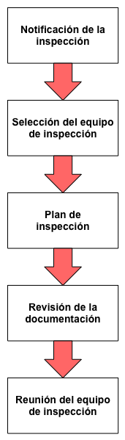
Fase de preparación
Notificación.- Es a través del JEC o JEI o inspector asignado
Comunicación a la organización a ser inspeccionada varia entre catorce (14) a sesenta (60) días de antelación a la fecha de la inspección planificada, para confirmar el cronograma de eventos de la inspección. Tiempo depende de la complejidad de la inspección.
Las organizaciones que están incluidas en un programa de inspección deben ser notificadas con tres (3) meses de anticipación a la fecha de la inspección planificada
Notes:
Sección 3 - Procedimientos de inspección
Selección de los procedimientos de inspección
Los procedimientos de inspección son similares en aplicación, pero hay diferencias debido al tamaño, alcance y complejidad de la organización que está siendo inspeccionada. En algunas inspecciones, el inspector de aeronavegabilidad no tiene que emplear todos los procedimientos descritos en esta sección.
Fase de preparación
Las etapas de esta fase se ilustran en la siguiente figura:
Notificación.- Normalmente la comunicación para una inspección de certificación o vigilancia, es a través del JEC, JEI o inspector asignado, se comunica con la organización a ser inspeccionada con catorce (14) a sesenta (60) días de antelación a la fecha de la inspección planificada, para confirmar el cronograma de eventos de la inspección. Este período de antelación lo determina la complejidad de la inspección.
Las organizaciones que están incluidas en un programa de inspección deben ser notificadas con tres (3) meses de anticipación a la fecha de la inspección planificada. Circunstancias favorables pueden disminuir este período de anticipación para la notificación, e inclusive no llegar a realizarse.

Slide 32
Fase de preparación
Selección del equipo de inspección.- La selección del equipo de inspección, incluyendo los términos de referencia de los miembros del equipo, las calificaciones y responsabilidades están especificadas en la Sección 5 del presente capítulo.
Nota: Sección 5 – Requisitos del equipo de certificación.
Notes:
Selección del equipo de inspección.- La selección del equipo de inspección, incluyendo los términos de referencia de los miembros del equipo, las calificaciones y responsabilidades están especificadas en la Sección 5 del presente capítulo.

Slide 33
Requisitos del equipo de inspección
Jefe del equipo de certificación (JEC) y Jefe del equipo de inspección (JEI)
a) Haber completado el curso de procedimientos de inspección, inspector o auditor líder o equivalente, y haber recibido la instrucción periódica adecuada;
b) haber completado el curso de aeronavegabilidad, niveles básico y avanzado, o equivalentes;
c) tener experiencia relacionada con el tipo de organización a ser inspeccionada;
d) tener un conocimiento sólido de la reglamentación aeronáutica LAR aplicable;
e) haber demostrado talento en comunicación y gestión;
f) tener experiencia en procedimientos administrativos; y
g) para inspecciones combinadas a grandes organizaciones, haber actuado como JEC o JEI.
Notes:
2. Jefe del equipo de certificación (JEC) y Jefe del equipo de inspección (JEI)
2.1 Términos de referencia.- Los términos de referencia del JEC o JEI son descritos en la carta, o memorando de nombramiento, que especifica que el JEC o JEI debe:
a) Reportar directamente a la Oficina Regional para una certificación multinacional o a su administración para una certificación local o a los directivos de la AAC para una vigilancia, hasta que sea liberado de sus obligaciones de la inspección;
b) conducir todos los asuntos relacionados con la inspección, de acuerdo con las políticas y procedimientos especificados en este manual y cualquier otro relacionado con este tipo de actividad;
c) evaluar inmediatamente un requerimiento de acción inmediata, cuando la seguridad operacional sea afectada;
d) comunicarse con los jefes/ directores regionales para analizar detalles de apoyo con recursos humanos y administrativos; y
e) analizar en sitio la necesidad de prolongar la duración de la inspección, coordinando directamente con la Oficina Regional o con los directivos de la AAC, según corresponda.
2.2 Calificaciones.- El JEC o JEI debe:
a) Haber completado el curso de procedimientos de inspección, inspector o auditor líder o equivalente, y haber recibido la instrucción periódica adecuada;
b) haber completado el curso de aeronavegabilidad, niveles básico y avanzado, o equivalentes;
c) tener experiencia relacionada con el tipo de organización a ser inspeccionada;
d) tener un conocimiento sólido de la reglamentación aeronáutica LAR aplicable;
e) haber demostrado talento en comunicación y gestión;
f) tener experiencia en procedimientos administrativos; y
g) para inspecciones combinadas a grandes organizaciones, haber actuado como JEC o JEI al menos dos veces.
2.3 Responsabilidades.- El JEC o JEI debe:
a) Determinar el objetivo y alcance de la inspección;
b) planificar, organizar, dirigir, y controlar el proceso de inspección;
c) coordinar las fechas de manera adecuada con antelación, para permitir una planificación correcta antes de la inspección;
d) coordinar la selección y designación de los miembros del equipo de inspección.
e) mantener el expediente o registro de inspección, que incluye lista de medición de cumplimiento, listas de verificación, copias de documentos relacionados con la inspección, copia del informe de la inspección, las constataciones, etc.;
f) desarrollar un plan de inspección, incluyendo el cronograma de la inspección;
g) notificar al inspeccionado, por carta, sobre la realización de la inspección planificada con catorce (14) a sesenta (60) días de anticipación, o de tres (3) meses si es una inspección programada;
h) asegurarse que la revisión de la documentación ha sido finalizada;
i) asegurarse que los miembros del equipo hayan comprendido correctamente las áreas asignadas;
j) coordinar con la AAC para que todas las demás actividades de control y fiscalización a la organización inspeccionada sean minimizadas y/o coordinadas a través del JEC o JEI durante el tiempo de la inspección;
k) convocar una primera reunión del equipo antes de la inspección, cuando sea aplicable;
l) establecer el medio de contacto con el Sistema Regional o directivo de la AAC a cargo, según corresponda, para mantenerlo al tanto del progreso, problemas potenciales, cambios en los objetivos, o alcance de la inspección, y de otros asuntos significativos que surjan durante la fase de preparación;
m) representar al equipo inspector, coordinar y dirigir la reunión de apertura con el inspeccionado y mantener una forma de comunicación con el gerente responsable de la organización;
n) evaluar inmediatamente el requerimiento de una acción inmediata si está en riesgo la seguridad operacional y estar seguro de estar al corriente de cualquier asunto de seguridad operacional identificado durante la etapa de ejecución de la inspección;
o) asegurarse que las decisiones a ser tomadas, o aprobaciones requeridas durante la fase de ejecución de la inspección, sean procesadas de manera oportuna;
p) ejercer una línea de autoridad sobre los miembros del equipo de inspección;
q) asegurarse que todos los constataciones de la inspección están relacionadas a los requisitos reglamentarios aplicables y están respaldados por evidencia objetiva, u otra documentación de soporte, cuando sea aplicable;
r) informar al personal directivo de la organización, sobre los constataciones encontradas durante las reuniones diarias, al final de cada día;
s) asegurar que todos los constataciones en borrador han sido discutidas con el inspeccionado antes que finalizar la reunión de cierre, siempre y cuando ésta sea posible de realizar;
t) coordinar y dirigir la reunión de cierre con el gerente responsable de la organización;
u) preparar el informe de la inspección y coordinar con la Oficina Regional o la AAC para una última revisión antes de ser enviada al explotador;
v) recomendar posibles acciones punitivas, correctivas y de suspensión que surjan de la inspección, si es aplicable;
w) asegurarse que los miembros del equipo de inspección han cumplido con todas las responsabilidades antes de liberarlos de sus obligaciones con la inspección y comunicarles por escrito, cuando son liberados antes de lo planificado;
x) emitir un informe del comportamiento de alguno de los miembros del equipo de inspección, si se detectan fallas en la aplicación de los procedimientos, necesidades de mayor entrenamiento o por la ausencia de inspectores especializados en ciertas áreas, para lograr mejoras en el rendimiento del sistema de certificación o de vigilancia que permita mejorar el cumplimiento de los objetivos de inspección.

Slide 34
Plan de inspección
El JEC, JEI o inspector asignado desarrolla y es responsable del plan de inspección.
Éste asegura que la inspección se lleve a cabo de manera organizada y de acuerdo con criterios establecidos.
Se distribuyen secciones apropiadas de este plan entre los miembros del equipo de inspección para que exista una guía y dirección durante toda la inspección.
Notes:
Plan de inspección.- El JEC, JEI o inspector asignado desarrolla y es responsable del plan de inspección. Se incluye en este capítulo un ejemplo de plan de inspección. Éste asegura que la inspección se lleve a cabo de manera organizada y de acuerdo con criterios establecidos. Se distribuyen secciones apropiadas de este plan entre los miembros del equipo de inspección para que exista una guía y dirección durante toda la inspección. Si el JEC o JEI considera conveniente, se proporciona al inspeccionado todo, o partes del plan.
Este plan debe contener los siguientes aspectos, si son aplicables:
Objetivo;
alcance;
descripción de la organización inspeccionada;
composición del equipo;
cronograma de la inspección
listas de verificación a utilizar
comunicaciones;
Objetivo.- Determinación de la parte de la reglamentación en que se evaluará el cumplimiento.
Alcance.-
Se debe especificar lo siguiente, cuando sea aplicable:
Áreas de especialidad de la organización a ser inspeccionadas;
período de tiempo que cubre la inspección; y
área geográfica de la inspección.
Debe existir balance entre los recursos humanos, el tiempo y el alcance.
Descripción de la organización inspeccionada.- El plan de inspección proporciona información específica de la organización. Esto proporciona una visión general de la organización e incluye información pertinente de:
El número de empleados y su ubicación;
las bases de operación; y
cualquier otra información requerida por el JEC o JEI, según la inspección que se esta realizando.
Composición del equipo.- El plan de inspección debe incluir una tabla o un organigrama del equipo de inspección, indicando los siguiente aspectos, si es aplicable:
Nombres del JEC o JEI, personal de apoyo, inspector(es) principal(es) si se consideraron para la vigilancia, miembros del equipo de inspección;
miembros del equipo de especialidad técnica; y
número telefónico de contacto.
Cronograma de eventos de la inspección.- El cronograma debe proporcionar la siguiente información al equipo:
Fechas de viaje hacia y desde el lugar de la inspección;
asignaciones de áreas de especialidades incluyendo fechas;
asignaciones durante la etapa de preparación y ejecución, incluyendo fechas y horas de inicio/finalización; y
fecha y hora de las reuniones de apertura y de cierre.
Listas de verificación a utilizar
En este acápite se deben señalar, junto al detalle de las áreas a inspeccionar, las listas de verificación que se utilizarán. Esta herramienta de trabajo descrita con detalle en el Capítulo 5 de esta parte, sirve para tener un control de que se ha cumplido con todos y cada uno de los requisitos reglamentarios. Es donde se deberá evidenciar el resultado de la inspección realizada y la capacidad de la organización en proceso de certificación o de la organización (OMA o explotador de servicios aéreos) certificada de cumplir en forma permanente con la reglamentación aplicable.
Comunicaciones.-
El plan de inspección debe identificar los protocolos de comunicación que tiene que seguir el equipo de inspección.
Incluye las comunicaciones internas entre miembros del equipo, con el personal de la AAC donde se encuentra la OMA o el explotador de servicios aéreos, así como las comunicaciones con el personal de la organización inspeccionada,.

Slide 35
Plan de inspección
El plan contiene:
a) Objetivo;
b) alcance;
c) descripción de la organización inspeccionada;
d) composición del equipo;
e) cronograma de la inspección;
f) listas de verificación a utilizar;
g) comunicaciones.
Notes:
Plan de inspección.- El JEC, JEI o inspector asignado desarrolla y es responsable del plan de inspección. Se incluye en este capítulo un ejemplo de plan de inspección. Éste asegura que la inspección se lleve a cabo de manera organizada y de acuerdo con criterios establecidos. Se distribuyen secciones apropiadas de este plan entre los miembros del equipo de inspección para que exista una guía y dirección durante toda la inspección. Si el JEC o JEI considera conveniente, se proporciona al inspeccionado todo, o partes del plan.
Este plan debe contener los siguientes aspectos, si son aplicables:
Objetivo;
alcance;
descripción de la organización inspeccionada;
composición del equipo;
cronograma de la inspección
listas de verificación a utilizar
comunicaciones;
Objetivo.- Determinación de la parte de la reglamentación en que se evaluará el cumplimiento.
Alcance.-
Se debe especificar lo siguiente, cuando sea aplicable:
Áreas de especialidad de la organización a ser inspeccionadas;
período de tiempo que cubre la inspección; y
área geográfica de la inspección.
Debe existir balance entre los recursos humanos, el tiempo y el alcance.
Descripción de la organización inspeccionada.- El plan de inspección proporciona información específica de la organización. Esto proporciona una visión general de la organización e incluye información pertinente de:
El número de empleados y su ubicación;
las bases de operación; y
cualquier otra información requerida por el JEC o JEI, según la inspección que se esta realizando.
Composición del equipo.- El plan de inspección debe incluir una tabla o un organigrama del equipo de inspección, indicando los siguiente aspectos, si es aplicable:
Nombres del JEC o JEI, personal de apoyo, inspector(es) principal(es) si se consideraron para la vigilancia, miembros del equipo de inspección;
miembros del equipo de especialidad técnica; y
número telefónico de contacto.
Cronograma de eventos de la inspección.- El cronograma debe proporcionar la siguiente información al equipo:
Fechas de viaje hacia y desde el lugar de la inspección;
asignaciones de áreas de especialidades incluyendo fechas;
asignaciones durante la etapa de preparación y ejecución, incluyendo fechas y horas de inicio/finalización; y
fecha y hora de las reuniones de apertura y de cierre.
Listas de verificación a utilizar
En este acápite se deben señalar, junto al detalle de las áreas a inspeccionar, las listas de verificación que se utilizarán. Esta herramienta de trabajo descrita con detalle en el Capítulo 5 de esta parte, sirve para tener un control de que se ha cumplido con todos y cada uno de los requisitos reglamentarios. Es donde se deberá evidenciar el resultado de la inspección realizada y la capacidad de la organización en proceso de certificación o de la organización (OMA o explotador de servicios aéreos) certificada de cumplir en forma permanente con la reglamentación aplicable.
Comunicaciones.-
El plan de inspección debe identificar los protocolos de comunicación que tiene que seguir el equipo de inspección.
Incluye las comunicaciones internas entre miembros del equipo, con el personal de la AAC donde se encuentra la OMA o el explotador de servicios aéreos, así como las comunicaciones con el personal de la organización inspeccionada,.

Slide 36
Revisión de la documentación
Esta etapa incluye una revisión detallada de todas las carpetas y documentación relevantes a la organización.
La asignación de tareas a los miembros del equipo de inspección es por requisitos del LAR aplicable.
En la revisión de la documentación se divide el trabajo de revisión por requisito, para que el inspector revise desde el inicio la documentación para después verificar su implementación, conforme a las listas de verificación que se utilizarán
Notes:
2.4 Revisión de la documentación.-
2.4.1 Esta etapa incluye una revisión detallada de todas las carpetas y documentación relevantes a la organización. La asignación de tareas a los miembros del equipo de inspección es por requisitos del LAR aplicable (LAR 145/43 para OMA y LAR 119, 121/135 para explotadores). En la revisión de la documentación se divide el trabajo de revisión por requisito, para que el inspector revise desde el inicio la documentación para después verificar su implementación, conforme a las listas de verificación que se utilizarán. En esta etapa se deben cumplir los siguientes aspectos:
Asegurar que todos los manuales y documentos de referencia a ser utilizados en la inspección sean accesibles e incluyan la última enmienda aprobada;
revisar los manuales aprobados o sometidos a certificación del inspeccionado, verificando conformidad con el reglamento aplicable al requisito a evaluar;
revisar las carpetas y registros del inspeccionado incluyendo:
1) Inspecciones previas, acciones correctivas y seguimiento correspondiente;
2) datos de incidentes o accidentes, incluyendo informes de condiciones no aeronavegables;
3) acciones punitivas tomadas anteriormente; y
4) exenciones, aprobaciones, limitaciones y autorizaciones otorgadas en el caso de las vigilancia de OMA o explotador de servicios aéreos, según sea aplicable;
d) identificar aspectos que requieran una revisión posterior durante la fase de ejecución:
e) incorporar en las listas de verificación aplicables los alcances de la inspección (ver Capítulo 5 de esta parte) y aquellos aspectos especiales a considerar de acuerdo al análisis de los documentos analizados.

Slide 37
Revisión de la documentación
d) identificar aspectos que requieran una revisión posterior durante la fase de ejecución;
e) incorporar en las listas de verificación aplicables los alcances de la inspección y aquellos aspectos especiales a considerar de acuerdo al análisis de los documentos analizados.
Notes:
2.4 Revisión de la documentación.-
2.4.1 Esta etapa incluye una revisión detallada de todas las carpetas y documentación relevantes a la organización. La asignación de tareas a los miembros del equipo de inspección es por requisitos del LAR aplicable (LAR 145/43 para OMA y LAR 119, 121/135 para explotadores). En la revisión de la documentación se divide el trabajo de revisión por requisito, para que el inspector revise desde el inicio la documentación para después verificar su implementación, conforme a las listas de verificación que se utilizarán. En esta etapa se deben cumplir los siguientes aspectos:
Asegurar que todos los manuales y documentos de referencia a ser utilizados en la inspección sean accesibles e incluyan la última enmienda aprobada;
revisar los manuales aprobados o sometidos a certificación del inspeccionado, verificando conformidad con el reglamento aplicable al requisito a evaluar;
revisar las carpetas y registros del inspeccionado incluyendo:
1) Inspecciones previas, acciones correctivas y seguimiento correspondiente;
2) datos de incidentes o accidentes, incluyendo informes de condiciones no aeronavegables;
3) acciones punitivas tomadas anteriormente; y
4) exenciones, aprobaciones, limitaciones y autorizaciones otorgadas en el caso de las vigilancia de OMA o explotador de servicios aéreos, según sea aplicable;
d) identificar aspectos que requieran una revisión posterior durante la fase de ejecución:
e) incorporar en las listas de verificación aplicables los alcances de la inspección (ver Capítulo 5 de esta parte) y aquellos aspectos especiales a considerar de acuerdo al análisis de los documentos analizados.

Slide 38
Reunión del equipo de inspección
Agenda de asuntos:
a) Detalles administrativos;
b) revisión y enmienda del plan de inspección, asegurándose que todos los miembros del equipo reciban las partes apropiadas de este plan;
c) información de viajes y viáticos, cuando sea necesario;
d) conflictos de interés, confidencialidad y acceso a la información;
e) uso de listas de verificación y formularios;
Notes:
2.5 Reunión del equipo de inspección.-
2.5.1 Esta reunión debe tener la siguiente agenda de asuntos, como sea aplicable:
a) Detalles administrativos;
b) revisión y enmienda del plan de inspección, asegurándose que todos los miembros del equipo reciban las partes apropiadas de este plan;
c) información de viajes y viáticos, cuando sea necesario;
d) conflictos de interés, confidencialidad y acceso a la información;
e) uso de listas de verificación y formularios;
f) aspectos de comunicaciones;
g) revisión de la fase de preparación y una visión general de la fase de ejecución; y
h) cuando sea posible, el JEC o JEI o inspector asignado designado a la organización, debe realizar un resumen de las actividades y situación actual, tendencias, performance y el historial de inspecciones anteriores de la organización, incluyendo las acciones correctivas y el seguimiento.

Slide 39
Reunión del equipo de inspección
f) aspectos de comunicaciones;
g) revisión de la fase de preparación y una visión general de la fase de ejecución; y
h) cuando sea posible, el JEC o JEI o inspector asignado designado a la organización, debe realizar un resumen de las actividades y situación actual, tendencias, performance y el historial de inspecciones anteriores de la organización, incluyendo las acciones correctivas y el seguimiento.
Notes:
2.5 Reunión del equipo de inspección.-
2.5.1 Esta reunión debe tener la siguiente agenda de asuntos, como sea aplicable:
a) Detalles administrativos;
b) revisión y enmienda del plan de inspección, asegurándose que todos los miembros del equipo reciban las partes apropiadas de este plan;
c) información de viajes y viáticos, cuando sea necesario;
d) conflictos de interés, confidencialidad y acceso a la información;
e) uso de listas de verificación y formularios;
f) aspectos de comunicaciones;
g) revisión de la fase de preparación y una visión general de la fase de ejecución; y
h) cuando sea posible, el JEC o JEI o inspector asignado designado a la organización, debe realizar un resumen de las actividades y situación actual, tendencias, performance y el historial de inspecciones anteriores de la organización, incluyendo las acciones correctivas y el seguimiento.

Slide 40
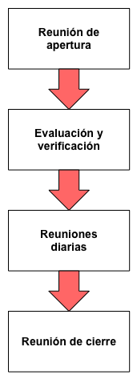
Reunión de apertura
Se fija la forma de toda la fase de ejecución y en ella debe estar presente todo el personal directivo de la organización y los miembros del equipo de inspección.
Debe ser llevada de forma eficiente y efectiva, para minimizar las interrupciones en el trabajo del inspeccionado.
Se debe establecer una comunicación en dos sentidos.
Notes:
3.2 Reunión de apertura.-
3.2.1 La reunión de apertura debe fijar la forma de toda la fase de ejecución y en ella debe estar presente todo el personal directivo de la organización y los miembros del equipo de inspección. Esta reunión determina el proceso de inspección y confirma requisitos administrativos, de tal manera que la fase de ejecución sea llevada a cabo de forma eficiente y efectiva, para minimizar las interrupciones en el trabajo del inspeccionado.
3.2.2 Es importante que en la reunión de apertura se establezca una comunicación en dos sentidos, se realicen las presentaciones y la revisión del plan de la inspección, se expongan los objetivos y el alcance de la inspección.
En el marco de esta reunión se planifica y se realiza una evaluación de la planificación de la inspección, incluyendo el horario de trabajo del inspeccionado, los acompañantes del inspeccionado que se utilizarán durante la inspección, horarios de inspección y los locales disponibles para las reuniones del equipo de inspección, las reuniones informativas diarias y la reunión de cierre. Esta reunión no debe durar más de treinta (30) minutos.
3.2.3 Dos factores importantes debe tener en cuenta el equipo de inspección: ser puntual y vestir adecuadamente para esta reunión. En los días siguientes de la inspección, los inspectores deben vestirse según las circunstancias específicas. La figura 7-5 muestra un ejemplo de agenda de la reunión de apertura.

Slide 41
Reunión de apertura
Se deben efectuar las presentaciones y la revisión del plan de la inspección, exponiendo los objetivos y el alcance de la inspección.
Horario de trabajo del inspeccionado;
Acompañantes que apoyaran al equipo de inspectores;
Horario de inspección;
Locales disponibles para las reuniones del equipo de inspección;
Reuniones informativas diarias y reunión de cierre.
Notes:
3.2 Reunión de apertura.-
3.2.1 La reunión de apertura debe fijar la forma de toda la fase de ejecución y en ella debe estar presente todo el personal directivo de la organización y los miembros del equipo de inspección. Esta reunión determina el proceso de inspección y confirma requisitos administrativos, de tal manera que la fase de ejecución sea llevada a cabo de forma eficiente y efectiva, para minimizar las interrupciones en el trabajo del inspeccionado.
3.2.2 Es importante que en la reunión de apertura se establezca una comunicación en dos sentidos, se realicen las presentaciones y la revisión del plan de la inspección, se expongan los objetivos y el alcance de la inspección.
En el marco de esta reunión se planifica y se realiza una evaluación de la planificación de la inspección, incluyendo el horario de trabajo del inspeccionado, los acompañantes del inspeccionado que se utilizarán durante la inspección, horarios de inspección y los locales disponibles para las reuniones del equipo de inspección, las reuniones informativas diarias y la reunión de cierre. Esta reunión no debe durar más de treinta (30) minutos.
3.2.3 Dos factores importantes debe tener en cuenta el equipo de inspección: ser puntual y vestir adecuadamente para esta reunión. En los días siguientes de la inspección, los inspectores deben vestirse según las circunstancias específicas. La figura 7-5 muestra un ejemplo de agenda de la reunión de apertura.

Slide 42

Reunión de apertura
La reunión de apertura no debe durar mas de treinta (30 minutos)
Notes:
3.2 Reunión de apertura.-
3.2.1 La reunión de apertura debe fijar la forma de toda la fase de ejecución y en ella debe estar presente todo el personal directivo de la organización y los miembros del equipo de inspección. Esta reunión determina el proceso de inspección y confirma requisitos administrativos, de tal manera que la fase de ejecución sea llevada a cabo de forma eficiente y efectiva, para minimizar las interrupciones en el trabajo del inspeccionado.
3.2.2 Es importante que en la reunión de apertura se establezca una comunicación en dos sentidos, se realicen las presentaciones y la revisión del plan de la inspección, se expongan los objetivos y el alcance de la inspección.
En el marco de esta reunión se planifica y se realiza una evaluación de la planificación de la inspección, incluyendo el horario de trabajo del inspeccionado, los acompañantes del inspeccionado que se utilizarán durante la inspección, horarios de inspección y los locales disponibles para las reuniones del equipo de inspección, las reuniones informativas diarias y la reunión de cierre. Esta reunión no debe durar más de treinta (30) minutos.
3.2.3 Dos factores importantes debe tener en cuenta el equipo de inspección: ser puntual y vestir adecuadamente para esta reunión. En los días siguientes de la inspección, los inspectores deben vestirse según las circunstancias específicas. La figura 7-5 muestra un ejemplo de agenda de la reunión de apertura.

Slide 43



Reunión de apertura
Dos factores importantes debe tener en cuenta el equipo de inspección:
ser puntual, y
vestir adecuadamente para esta reunión
Notes:
3.2 Reunión de apertura.-
3.2.1 La reunión de apertura debe fijar la forma de toda la fase de ejecución y en ella debe estar presente todo el personal directivo de la organización y los miembros del equipo de inspección. Esta reunión determina el proceso de inspección y confirma requisitos administrativos, de tal manera que la fase de ejecución sea llevada a cabo de forma eficiente y efectiva, para minimizar las interrupciones en el trabajo del inspeccionado.
3.2.2 Es importante que en la reunión de apertura se establezca una comunicación en dos sentidos, se realicen las presentaciones y la revisión del plan de la inspección, se expongan los objetivos y el alcance de la inspección.
En el marco de esta reunión se planifica y se realiza una evaluación de la planificación de la inspección, incluyendo el horario de trabajo del inspeccionado, los acompañantes del inspeccionado que se utilizarán durante la inspección, horarios de inspección y los locales disponibles para las reuniones del equipo de inspección, las reuniones informativas diarias y la reunión de cierre. Esta reunión no debe durar más de treinta (30) minutos.
3.2.3 Dos factores importantes debe tener en cuenta el equipo de inspección: ser puntual y vestir adecuadamente para esta reunión. En los días siguientes de la inspección, los inspectores deben vestirse según las circunstancias específicas. La figura 7-5 muestra un ejemplo de agenda de la reunión de apertura.

Slide 44
Evaluación y verificación
Confirmar si el inspeccionado cumple con los requisitos reglamentarios.
Confirmar si los sistemas de ejecución del mantenimiento, de control de calidad, de auditorías internas y externas y administrativos son efectivos.
Cuando se identifica un incumplimiento con los requisitos reglamentarios, recolectar evidencias objetivas, o documentación de respaldo y prepara la redacción de las constataciones respectivas.
Notes:
3.3 Evaluación y verificación.-
Aquí es donde el equipo de inspección debe:
Confirmar si el inspeccionado cumplen los requisitos reglamentarios;
confirmar si los sistemas de ejecución del mantenimiento, de control de calidad, de auditorías internas y externas y administrativos son efectivos, y si están especificados en el manual de la organización (MOM o MCM, según sea aplicable) presentado para la certificación; y
cuando se identifica un incumplimiento con los requisitos reglamentarios, recolectar evidencias objetivas, o documentación de respaldo y prepara la redacción de las constataciones respectivas.
3.3.1 Listas de verificación (LVs).- El uso de LVs es obligatorio porque permitirá determinar el nivel de cumplimiento de los requisitos reglamentarios, y se deben adjuntar al informe final de la inspección como evidencia de que se ha llevado a cabo un trabajo de evaluación del cumplimiento de la reglamentación evaluada.
3.3.2 Entrevistas al personal de la organización.-
3.3.2.1 Las entrevistas con el personal de la organización inspeccionada van desde investigaciones informales hasta entrevistas programadas con el gerente responsable. Estas entrevistas son importantes para los inspectores porque permiten:
Determinar si el sistema de calidad documentado en los manuales (MOM o MCM, según sea aplicable) es el que realmente se aplica en la práctica;
determinar la precisión de la información proporcionada en la carpeta de la organización;
evaluar el conocimiento y calificación del personal de mantenimiento y de certificación, respecto a sus obligaciones y responsabilidades; y
cuando sea aplicable, confirmar la validez de las constataciones identificadas durante una inspección.
3.3.2.2 Las técnicas de entrevistas están descritas en la Sección 4 del presente capítulo.
3.3.3 Solicitud de confirmación.-
3.3.3.1 Las solicitudes de confirmación son usadas cuando el inspector requiere información y la fuente de dicha información no está en condiciones de proporcionarla inmediatamente.
3.3.3.2 Los detalles son introducidos en el formulario de solicitud de confirmación y enviados al inspeccionado con el requerimiento de que sea proporcionado en el tiempo y fecha especificados.
3.3.3.3 Cuando la OMA o el explotador no puede presentar lo que solicita el inspector, este formulario hace las veces de evidencia objetiva. Los miembros del equipo entregan estos formularios al JEC, JEI o inspector designado, quien revisa la documentación, la registra en la documentación de control y los remite a la persona apropiada dentro de la organización.
3.3.3.4 Al finalizar cada día, el JEC, JEI o inspector designado compara la documentación de control con los formularios de solicitud de confirmación para asegurarse que se mantiene el control. En inspecciones largas esto se puede hacer en los resúmenes diarios con el inspeccionado. De esta forma, tanto el inspeccionado como el equipo de inspectores están informados del estado de estos documentos. Independientemente de la forma en que se lleva el control de estos documentos, estos formularios deben ser aclarados antes de finalizar la fase de ejecución.
3.3.3.5 Cuando se devuelve el formulario de solicitud de confirmación y se toma una acción apropiada, éste debe ser archivado con el área inspeccionada, permitiendo que esta documentación esté disponible para referencias posteriores. Esta documentación también proporciona evidencia para cualquier acción que vaya a tomarse posteriormente.
3.3.4 Constataciones de la inspección.-
3.3.4.1 Las constataciones de la inspección deben prepararse detalladamente, por cuanto estas son la base del informe de la inspección y, en general, de una inspección exitosa. El inspector de aeronavegabilidad debe examinar la redacción y respaldo de cualquier constatación incorporada en el informe de la inspección.
3.3.4.2 Teniendo en cuenta que todos los miembros del equipo de inspección pueden generar constataciones, es necesario estandarizar la forma de redactarlas.
3.3.4.3 Toda la evidencia objetiva y documentación de soporte de la constatación, se incluye con el informe personal que hace el miembro del equipo al JEC o JEI, según la inspección que se realice, anotando la referencia reglamentaria no cumplida. Esta evidencia no se incorpora al informe final, pero se retiene en la carpeta de la inspección.
3.3.6 Acciones inmediatas.-
3.3.6.1 Cuando el inspector de aeronavegabilidad efectúa una inspección de certificación o determina que se requiere una respuesta inmediata para la solución de una constatación debe comunicarlo al JEC o JEI, quien remite el requerimiento a la organización de mantenimiento u OMA o al explotador de servicios aéreos, según sea aplicable, especificando el plazo otorgado para la solución. Este tipo de acciones inmediatas durante la vigilancia solo se toma cuando la seguridad operacional está comprometida y es necesaria una acción correctiva inmediata antes de finalizar la fase de ejecución. Por la naturaleza de este requerimiento, éste se realiza cuando el JEC o JEI está de acuerdo. El JEC también debe incluir los detalles de esta situación en el informe de la inspección.
3.3.6.2 La organización debe responder a este requerimiento en el plazo otorgado y el proceso se debe detener hasta su solución.
3.3.6.3 Para el seguimiento de las acciones correctivas tomadas por la organización, el JEC es quien toma la responsabilidad en la correspondiente verificación y emite una conformidad por escrito que generalmente debe ser incluida en el informe final de la inspección.

Slide 45

Recolección de datos
Hay cuatro formas principales de recolección de datos:
a) Evidencias físicas;
b) observación sensorial;
c) comparaciones y tendencias; y
d) entrevistas y preguntas
Notes:
2. Técnica de recolección de datos
Hay cuatro formas principales de recolección de datos:
a) Evidencias físicas;
b) observación sensorial;
c) comparaciones y tendencias; y
d) entrevistas y preguntas.
2.1 Evidencias físicas.- Las evidencias físicas están representadas por datos tangibles que se verifican en la inspección. Ejemplos son etiquetas de calibración con fecha de vencimiento expirada.
2.2 Observación sensorial.- La observación sensorial comprende la verificación del sistema por medio de la utilización de los sentidos. Los indicios visuales comprenderían partes, etiquetas, o remaches en el piso, o la observación de tareas en ejecución; un indicio audible sería el nivel de ruido elevado en las oficinas de la organización, que podría hacer que se cuestionara el aislamiento acústico del edificio y el rendimiento del personal que trabaja en ese lugar.
2.3 Comparaciones y tendencias.- Los inspectores buscan patrones o tendencias en sucesos que podrían provenir de causas sistemáticas o aisladas. Un ejemplo de patrón sería cuando el cincuenta por ciento (50 %) de las cartillas de trabajo sobre corrosión llegan de forma continuada sin la adecuada clasificación.
2.4 Entrevistas y preguntas.- Las entrevistas y preguntas realizadas en todos los niveles del personal de una organización son una de las fuentes más importantes para recolectar datos. Las preguntas deben plantearse de forma que no impliquen diferencia ni discriminación. Se recomienda el método siguiente para llevar a cabo una entrevista eficaz:
a) Prepárese cuidadosamente antes de la entrevista.- Definiendo claramente las áreas que van a ser exploradas, determinando los objetivos específicos y los requisitos reglamentarios a verificar.
b) Haga que la persona se sienta cómoda haciendo que forme parte del proceso .- Una forma de lograrlo es concentrándose en la lista de verificación y solicitar información en respuesta a la misma. La entrevista debe realizarse en una zona relativamente tranquila, quizá tenga que estar alejada del puesto de trabajo. En determinados casos, cuando se tengan que mostrar los procedimientos y procesos vigentes, no obstante, quizá sea necesario llevarla a cabo en el puesto de trabajo.
c) Explique el propósito de su presencia.- Demuestre que posee conocimientos, competencia e interés por medio de los tipos de preguntas que haga y por medio de sus conocimientos de la instalación y del producto o servicio, pero evite que se le perciba como una persona que lo sabe todo.
d) Documente las respuestas.- Durante, o lo más pronto posible luego de la entrevista.
e) Utilice técnicas adecuadas para preguntar.- Como inspector, debe darse cuenta de que las personas a veces no oyen correctamente una pregunta y que puede no decir lo que realmente quiere decir. El tipo de pregunta más eficaz se produce de acuerdo a la situación.
f) Utilice preguntas abiertas cuando busca una explicación más detallada.- Por ejemplo no pregunte: “¿Ustedes destruyen estos componentes cuando vence su vida útil?” El inspeccionado siempre responde con un “sí”. En su lugar pregunte: “Por favor, explique el procedimiento para prevenir que componentes con vida límite vencidos sean nuevamente utilizados”.
g) Utilice preguntas cerradas cuando algunos inspeccionados no pueden o no quieren llegar al tema.- Haga preguntas que requieran un “sí” o “no”. Si es evidente que el entrevistado le está haciendo perder el tiempo con respuestas muy largas que no explican mucho, se debe cambiar a este tipo de preguntas.
h) Siga un orden o secuencia lógica para preguntar.- Para que usted entienda el proceso en general y no como una serie de actividades al azar.
i) Preguntas como.-¿De dónde proviene esto? ó ¿a dónde va luego?, requieren que usted tenga conocimiento del papel de los entrevistados en el proceso.
j) Otra técnica eficaz.- Es preguntar ¿por qué? cinco veces consecutivas hasta que llegue a la respuesta fundamental de la pregunta. Además, se puede utilizar las palabras ¿qué?, ¿dónde?, ¿cuándo?, ¿por qué?, ¿quién? y ¿cómo?, sí es pertinente. Asegúrese de que usa dos oídos y una boca. Escuche el doble de lo que habla. Escuche detenidamente las respuestas permitiendo al entrevistado llevar la mayor parte de la conversación.
k) Asegúrese que las preguntas son bien comprendidas.- Evite las preguntas o frases complejas.
l) Evite ser desviado de los objetivos originales.
m) Si después de intentarlo con estas técnicas, sigue sin recibir una respuesta adecuada, podría intentarlo con la técnica conocida como la “pausa sugestiva”. Con esta técnica, trate de romper la barrera que hay entre usted y la persona entrevistada aproximándose más a esa persona, mirándola a los ojos, haciéndole la pregunta y esperando luego pacientemente la respuesta.
n) Verifique lo que se dice.- Busque y pida datos. Créase las confesiones y verifique las quejas. Manifieste sus conclusiones diciéndolas en voz alta mientras las escribe. Que sus pensamientos no sean secretos, ni retenga información. Sea flexible y deje lugar para más información y explicaciones. Aclare lo que se le dice. Repita la respuesta. Trate de no discutir.
o) Manténgase preguntando hasta que la actividad bajo examen esté clara.
p) Termine la entrevista si las circunstancias se ponen negativas.
q) Termine la entrevista cordialmente agradeciendo al entrevistado y explique si será necesario un seguimiento.

Slide 46
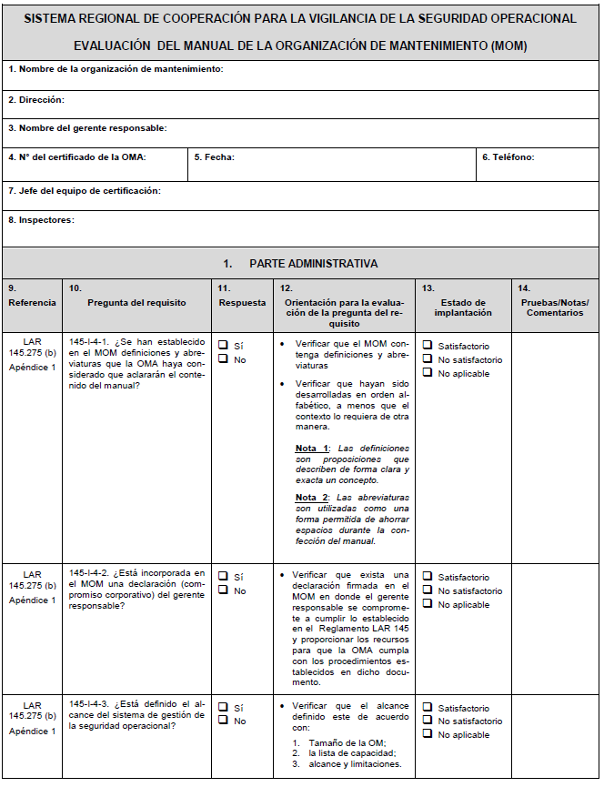
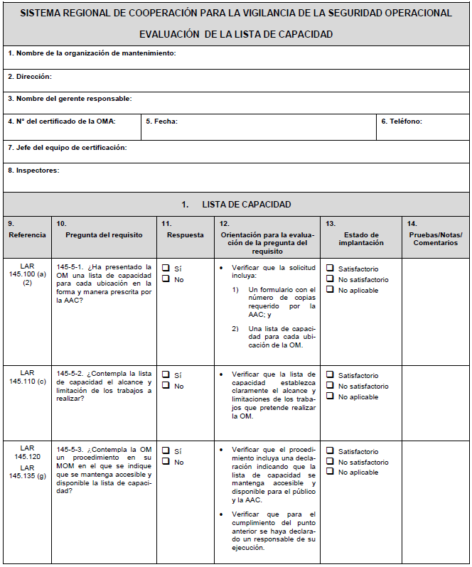
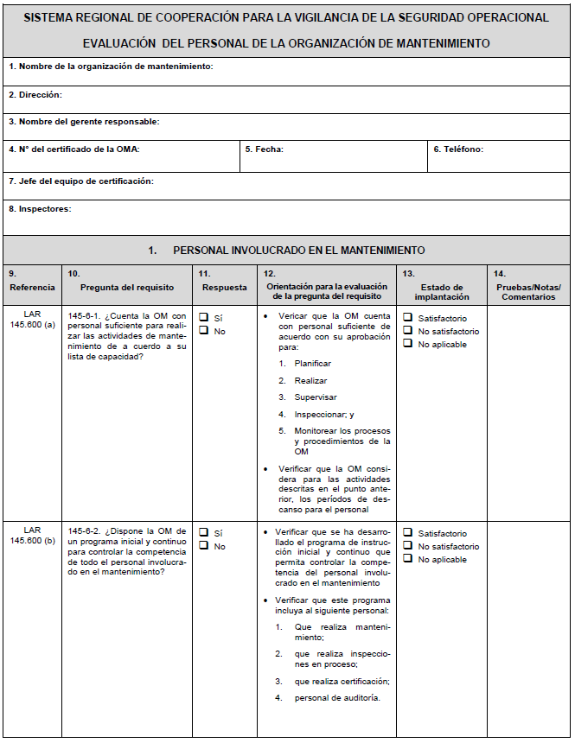
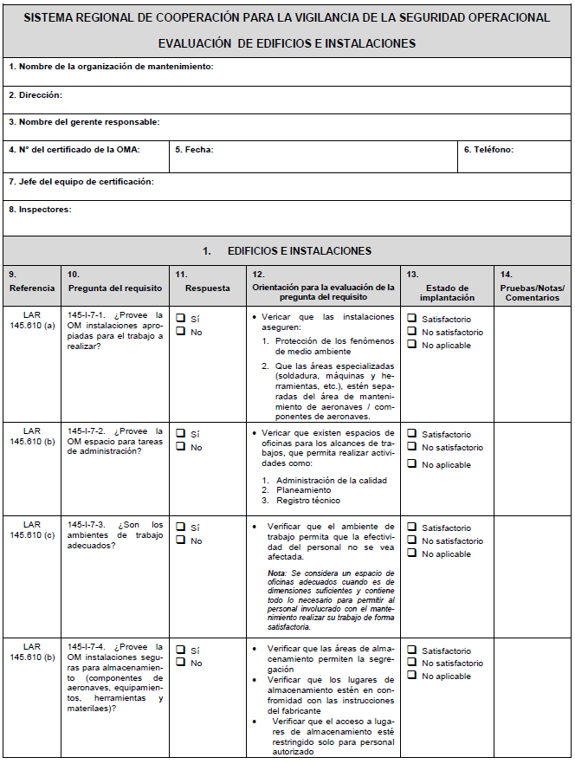
Listas de verificación
El uso de LVs es obligatorio porque permitirá determinar el nivel de cumplimiento de los requisitos reglamentarios, y se deben adjuntar al informe final de la inspección como evidencia de que se ha llevado a cabo un trabajo de evaluación del cumplimiento de la reglamentación evaluada.
Notes:
3.3 Evaluación y verificación.-
Aquí es donde el equipo de inspección debe:
Confirmar si el inspeccionado cumplen los requisitos reglamentarios;
confirmar si los sistemas de ejecución del mantenimiento, de control de calidad, de auditorías internas y externas y administrativos son efectivos, y si están especificados en el manual de la organización (MOM o MCM, según sea aplicable) presentado para la certificación; y
cuando se identifica un incumplimiento con los requisitos reglamentarios, recolectar evidencias objetivas, o documentación de respaldo y prepara la redacción de las constataciones respectivas.
3.3.1 Listas de verificación (LVs).- El uso de LVs es obligatorio porque permitirá determinar el nivel de cumplimiento de los requisitos reglamentarios, y se deben adjuntar al informe final de la inspección como evidencia de que se ha llevado a cabo un trabajo de evaluación del cumplimiento de la reglamentación evaluada.
3.3.2 Entrevistas al personal de la organización.-
3.3.2.1 Las entrevistas con el personal de la organización inspeccionada van desde investigaciones informales hasta entrevistas programadas con el gerente responsable. Estas entrevistas son importantes para los inspectores porque permiten:
Determinar si el sistema de calidad documentado en los manuales (MOM o MCM, según sea aplicable) es el que realmente se aplica en la práctica;
determinar la precisión de la información proporcionada en la carpeta de la organización;
evaluar el conocimiento y calificación del personal de mantenimiento y de certificación, respecto a sus obligaciones y responsabilidades; y
cuando sea aplicable, confirmar la validez de las constataciones identificadas durante una inspección.
3.3.2.2 Las técnicas de entrevistas están descritas en la Sección 4 del presente capítulo.
3.3.3 Solicitud de confirmación.-
3.3.3.1 Las solicitudes de confirmación son usadas cuando el inspector requiere información y la fuente de dicha información no está en condiciones de proporcionarla inmediatamente.
3.3.3.2 Los detalles son introducidos en el formulario de solicitud de confirmación y enviados al inspeccionado con el requerimiento de que sea proporcionado en el tiempo y fecha especificados.
3.3.3.3 Cuando la OMA o el explotador no puede presentar lo que solicita el inspector, este formulario hace las veces de evidencia objetiva. Los miembros del equipo entregan estos formularios al JEC, JEI o inspector designado, quien revisa la documentación, la registra en la documentación de control y los remite a la persona apropiada dentro de la organización.
3.3.3.4 Al finalizar cada día, el JEC, JEI o inspector designado compara la documentación de control con los formularios de solicitud de confirmación para asegurarse que se mantiene el control. En inspecciones largas esto se puede hacer en los resúmenes diarios con el inspeccionado. De esta forma, tanto el inspeccionado como el equipo de inspectores están informados del estado de estos documentos. Independientemente de la forma en que se lleva el control de estos documentos, estos formularios deben ser aclarados antes de finalizar la fase de ejecución.
3.3.3.5 Cuando se devuelve el formulario de solicitud de confirmación y se toma una acción apropiada, éste debe ser archivado con el área inspeccionada, permitiendo que esta documentación esté disponible para referencias posteriores. Esta documentación también proporciona evidencia para cualquier acción que vaya a tomarse posteriormente.
3.3.4 Constataciones de la inspección.-
3.3.4.1 Las constataciones de la inspección deben prepararse detalladamente, por cuanto estas son la base del informe de la inspección y, en general, de una inspección exitosa. El inspector de aeronavegabilidad debe examinar la redacción y respaldo de cualquier constatación incorporada en el informe de la inspección.
3.3.4.2 Teniendo en cuenta que todos los miembros del equipo de inspección pueden generar constataciones, es necesario estandarizar la forma de redactarlas.
3.3.4.3 Toda la evidencia objetiva y documentación de soporte de la constatación, se incluye con el informe personal que hace el miembro del equipo al JEC o JEI, según la inspección que se realice, anotando la referencia reglamentaria no cumplida. Esta evidencia no se incorpora al informe final, pero se retiene en la carpeta de la inspección.
3.3.6 Acciones inmediatas.-
3.3.6.1 Cuando el inspector de aeronavegabilidad efectúa una inspección de certificación o determina que se requiere una respuesta inmediata para la solución de una constatación debe comunicarlo al JEC o JEI, quien remite el requerimiento a la organización de mantenimiento u OMA o al explotador de servicios aéreos, según sea aplicable, especificando el plazo otorgado para la solución. Este tipo de acciones inmediatas durante la vigilancia solo se toma cuando la seguridad operacional está comprometida y es necesaria una acción correctiva inmediata antes de finalizar la fase de ejecución. Por la naturaleza de este requerimiento, éste se realiza cuando el JEC o JEI está de acuerdo. El JEC también debe incluir los detalles de esta situación en el informe de la inspección.
3.3.6.2 La organización debe responder a este requerimiento en el plazo otorgado y el proceso se debe detener hasta su solución.
3.3.6.3 Para el seguimiento de las acciones correctivas tomadas por la organización, el JEC es quien toma la responsabilidad en la correspondiente verificación y emite una conformidad por escrito que generalmente debe ser incluida en el informe final de la inspección.

Slide 47
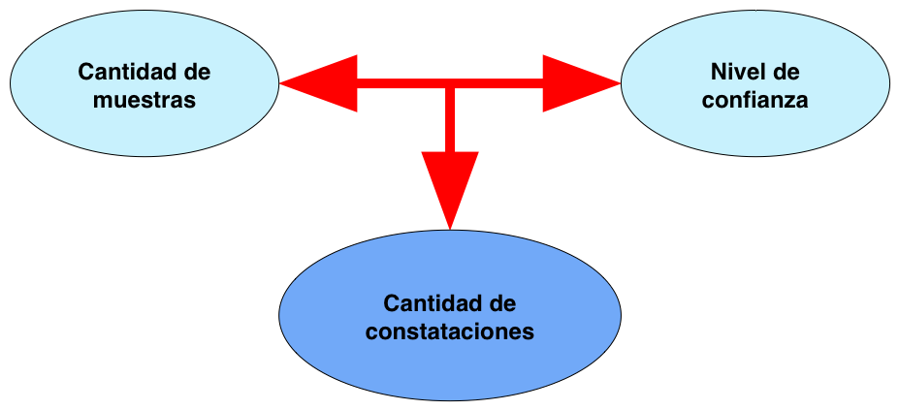
Técnicas de inspección
Técnica de muestreo
Notes:
Técnica de muestreo
1.1 Una muestra aísla un momento particular. No siempre es posible, o necesario, que el equipo de inspección examine la totalidad de las actividades, procesos o registros de la organización, especialmente si esta actividad involucra la revisión de una cantidad considerable de elementos, o excesiva documentación. El tiempo disponible para cumplir con la inspección y el nivel de experiencia de los inspectores son factores limitantes. Por consiguiente, es necesario que el JEC o JEI acuda a técnicas de muestreo para que el equipo reúna la evidencia objetiva necesaria.
1.2 Un muestreo se lleva a cabo examinando una parte representativa de elementos, cuyos resultados pueden llevar a una conclusión aceptable respecto al nivel general de cumplimento del sistema de la organización.
1.3 El JEC o JEI debe confiar en la habilidad de los miembros del equipo para detectar problemas generales, si realmente existen. Un sistema que produce un alto porcentaje de constataciones solo requiere un muestreo pequeño para detectarlas. De forma inversa, un sistema con un pequeño porcentaje de constataciones requiere un muestreo mayor para detectarlas.
1.4 Hay una relación estadística, directamente proporcional, entre el tamaño del muestreo y la probabilidad de que ese muestreo detecte un porcentaje aceptable de constataciones (sí es que existen). La cuestión está en determinar la medida del muestreo mínimo para confirmar si existen o no problemas en el sistema que está siendo inspeccionado.

Slide 48
Técnicas de inspección
Técnica de muestreo
 | Suponer algo que es | Aceptable | Cuando realmente es | Aceptable
 |  | Inaceptable |  | Inaceptable
Error alfa |  | Inaceptable |  | Aceptable
Error beta |  | Aceptable |  | Inaceptable
Notes:
1.7 El estándar aceptado por la industria, es que haya una probabilidad de noventa y cinco por ciento (95%) de que el muestreo detecte un nivel de cinco por ciento (5%) de constataciones. Esto establece claramente el criterio de muestreo para una cantidad de elementos dada (refiérase a la tabla de la Figura 7-9 de este capítulo).
Nota.- De acuerdo a la tabla de la Figura 7-9, si tenemos cuatrocientos (400) registros de personal a inspeccionar por una característica en particular, para lograr el estándar de la industria tenemos que revisar ciento cincuenta y tres (153) de ellos.
1.8 El JEC o JEI debe tratar con buen juicio esta situación, tener experiencia y saber de las técnicas de muestreo antes de decidir cuando, como y en que cantidad utilizar los conceptos de muestreo. Es necesario tener en cuenta la relación directa entre la importancia de las características que están siendo inspeccionadas y el uso de los conceptos de muestreo.
1.9 Cuando se utiliza la técnica de muestreo se necesita evidencia suficiente (generalmente 3 ejemplares) para justificar de forma confiable un hallazgo. Una vez que se logra esa cantidad de evidencia, no es necesario concluir el muestreo.

Slide 49
Muestreo aleatorio
Elementos | Muestreo |  | Elementos | Muestreo |  | Elementos | Muestreo
1-9 | 100% |  | 350 | 128 |  | 1 150 | 203
10 | 9 |  | 400 | 153 |  | 1 200 | 204
15 | 14 |  | 450 | 159 |  | 1 250 | 206
20 | 18 |  | 500 | 165 |  | 1 300 | 207
25 | 22 |  | 550 | 170 |  | 1 350 | 208
30 | 26 |  | 600 | 175 |  | 1 400 | 209
40 | 33 |  | 650 | 179 |  | 1 450 | 210
50 | 40 |  | 700 | 182 |  | 1 500 | 211
60 | 46 |  | 750 | 185 |  | 1 550 | 212
70 | 52 |  | 800 | 188 |  | 1 600 | 213
80 | 58 |  | 850 | 191 |  | 1 650 | 214
90 | 63 |  | 900 | 193 |  | 1 700 | 215
100 | 67 |  | 950 | 195 |  | 1 750 | 216
150 | 86 |  | 1 000 | 198 |  | 1 800 | 217
200 | 100 |  | 1 050 | 199 |  | 1 850 | 218
300 | 121 |  | 1 100 | 201
Notes:
1.10.1 Método de muestreo aleatorio.- Para aplicar este método se debe tener en consideración lo siguiente:
a) Cada grupo de muestreo debe analizarse de forma separada. Si hay 70 pilotos, 120 tripulantes de cabina, 55 técnicos de mantenimiento y 4 despachadores, cada uno de los 4 grupos debe ser considerado de forma separada;
b) las muestras deben ser seleccionadas de forma aleatoria; y
c) debe utilizarse la tabla de la Figura 7-9 que a continuación detallamos.

Slide 50
Muestreo no aleatorio
Requiere de experiencia y buen juicio.
Considerar:
a) La selección se realiza enfocándose en áreas que son conocidas por tener mayor probabilidad de constaciones y un mayor efecto en la seguridad operacional; y
se debe indicar que en estas situaciones, la interpretación estadística del principio general de muestreo no es aplicable para llegar a conclusiones de los resultados obtenidos
Cuando se utilice el muestreo y no se encuentren constataciones, no se puede asumir que la calidad del sistema del inspeccionado es adecuada.
Notes:
1.10.2 Método de muestreo no aleatorio.- La aplicación de este método requiere de experiencia y buen juicio. Este método difiere del anterior en la forma de selección de las unidades a ser evaluadas:
a) La selección se realiza enfocándose en áreas que son conocidas por tener mayor probabilidad de constaciones y un mayor efecto en la seguridad operacional; y
b) se debe indicar que en estas situaciones, la interpretación estadística del principio general de muestreo no es aplicable para llegar a conclusiones de los resultados obtenidos.
1.11 Es importante comprender que cuando se utilice el muestreo y no se encuentren constataciones, no se puede asumir que la calidad del sistema del inspeccionado es adecuada. Al aplicar el muestreo no hay garantía de que los resultados reflejen la condición verdadera del sistema del inspeccionado. Esta condición es mayor para cantidades menores de elementos (menos de 20), cuando es preferible inspeccionar el cien por cien (100%) de los elementos.

Slide 51

Entrevistas al personal de la organización
Las entrevistas con el personal de la organización inspeccionada van desde investigaciones informales hasta entrevistas programadas con el gerente responsable
Notes:
3.3.2 Entrevistas al personal de la organización.-
3.3.2.1 Las entrevistas con el personal de la organización inspeccionada van desde investigaciones informales hasta entrevistas programadas con el gerente responsable. Estas entrevistas son importantes para los inspectores porque permiten:
a) Determinar si el sistema de calidad documentado en los manuales (MOM o MCM, según sea aplicable) es el que realmente se aplica en la práctica;
b) determinar la precisión de la información proporcionada en la carpeta de la organización;
c) evaluar el conocimiento y calificación del personal de mantenimiento y de certificación, respecto a sus obligaciones y responsabilidades; y
d) cuando sea aplicable, confirmar la validez de las constataciones identificadas durante una inspección.
3.3.2.2 Las técnicas de entrevistas están descritas en la Sección 4 del presente capítulo.

Slide 52
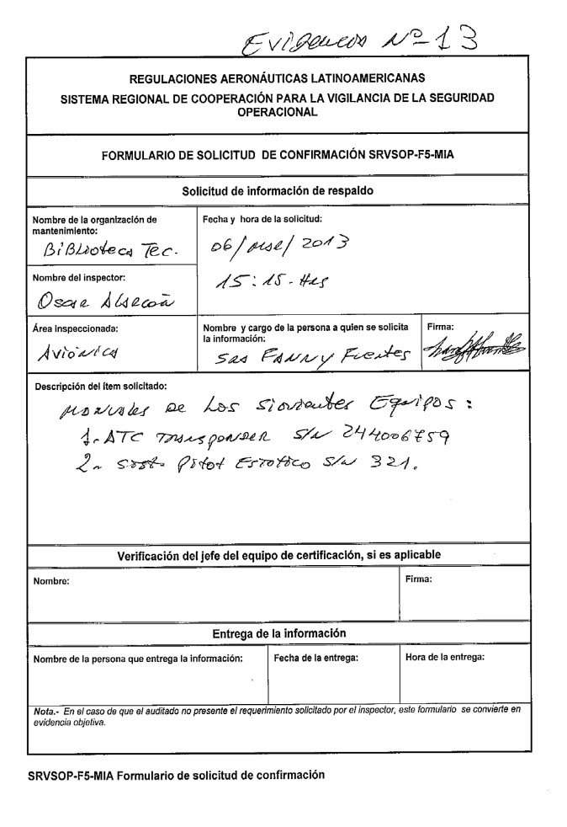
Solicitud de confirmación
Las solicitudes de confirmación son usadas cuando el inspector requiere información y la fuente de dicha información no está en condiciones de proporcionarla inmediatamente.
Cuando la OMA o el explotador no puede presentar lo que solicita el inspector, este formulario hace las veces de evidencia objetiva
Notes:
3.3.3 Solicitud de confirmación.-
3.3.3.1 Las solicitudes de confirmación son usadas cuando el inspector requiere información y la fuente de dicha información no está en condiciones de proporcionarla inmediatamente.
3.3.3.2 Los detalles son introducidos en el formulario de solicitud de confirmación y enviados al inspeccionado con el requerimiento de que sea proporcionado en el tiempo y fecha especificados.
3.3.3.3 Cuando la OMA o el explotador no puede presentar lo que solicita el inspector, este formulario hace las veces de evidencia objetiva. Los miembros del equipo entregan estos formularios al JEC, JEI o inspector designado, quien revisa la documentación, la registra en la documentación de control y los remite a la persona apropiada dentro de la organización.
3.3.3.4 Al finalizar cada día, el JEC, JEI o inspector designado compara la documentación de control con los formularios de solicitud de confirmación para asegurarse que se mantiene el control. En inspecciones largas esto se puede hacer en los resúmenes diarios con el inspeccionado. De esta forma, tanto el inspeccionado como el equipo de inspectores están informados del estado de estos documentos. Independientemente de la forma en que se lleva el control de estos documentos, estos formularios deben ser aclarados antes de finalizar la fase de ejecución.
3.3.3.5 Cuando se devuelve el formulario de solicitud de confirmación y se toma una acción apropiada, éste debe ser archivado con el área inspeccionada, permitiendo que esta documentación esté disponible para referencias posteriores. Esta documentación también proporciona evidencia para cualquier acción que vaya a tomarse posteriormente.

Slide 53
Constataciones de la inspección
Deben prepararse detalladamente, por cuanto estas son la base del informe de la inspección y, en general, de una inspección exitosa.
El inspector de aeronavegabilidad debe examinar la redacción y respaldo de cualquier constatación incorporada en el informe de la inspección.
Es necesario estandarizar la forma de redactarlas.
Toda la evidencia objetiva y documentación de soporte de la constatación, se incluye con el informe
Notes:
3.3.4 Constataciones de la inspección.-
3.3.4.1 Las constataciones de la inspección deben prepararse detalladamente, por cuanto estas son la base del informe de la inspección y, en general, de una inspección exitosa. El inspector de aeronavegabilidad debe examinar la redacción y respaldo de cualquier constatación incorporada en el informe de la inspección.
3.3.4.2 Teniendo en cuenta que todos los miembros del equipo de inspección pueden generar constataciones, es necesario estandarizar la forma de redactarlas.
3.3.4.3 Toda la evidencia objetiva y documentación de soporte de la constatación, se incluye con el informe personal que hace el miembro del equipo al JEC o JEI, según la inspección que se realice, anotando la referencia reglamentaria no cumplida. Esta evidencia no se incorpora al informe final, pero se retiene en la carpeta de la inspección.

Slide 54
Acciones inmediatas
Si durante una inspección se requiere una respuesta inmediata para la solución de una constatación el IA debe comunicarlo al JEC o JEI, quien remite el requerimiento a la OMA o al explotador, especificando el plazo otorgado para la solución.
Este tipo de acciones inmediatas durante la vigilancia solo se toma cuando la seguridad operacional está comprometida y es necesaria una acción correctiva inmediata antes de finalizar la fase de ejecución.
El JEC o JEI es quien toma la responsabilidad en la correspondiente verificación y emite una conformidad por escrito.
Notes:
3.3.6 Acciones inmediatas.-
3.3.6.1 Cuando el inspector de aeronavegabilidad efectúa una inspección de certificación o determina que se requiere una respuesta inmediata para la solución de una constatación debe comunicarlo al JEC o JEI, quien remite el requerimiento a la organización de mantenimiento u OMA o al explotador de servicios aéreos, según sea aplicable, especificando el plazo otorgado para la solución. Este tipo de acciones inmediatas durante la vigilancia solo se toma cuando la seguridad operacional está comprometida y es necesaria una acción correctiva inmediata antes de finalizar la fase de ejecución. Por la naturaleza de este requerimiento, éste se realiza cuando el JEC o JEI está de acuerdo. El JEC también debe incluir los detalles de esta situación en el informe de la inspección.
3.3.6.2 La organización debe responder a este requerimiento en el plazo otorgado y el proceso se debe detener hasta su solución.
3.3.6.3 Para el seguimiento de las acciones correctivas tomadas por la organización, el JEC es quien toma la responsabilidad en la correspondiente verificación y emite una conformidad por escrito que generalmente debe ser incluida en el informe final de la inspección.

Slide 55
Acciones inmediatas
Durante la inspección se deben realizar reuniones diarias del equipo de inspección, para:
a) Asegurar el cumplimiento del plan de inspección;
b) validar las solicitudes de confirmación, discutir las constataciones y la validez de las evidencias;
c) resolver asuntos o problemas que surgieron, o dieron origen a las actividades de ese día; y
d) proveer al JEC de información necesaria para mantenerlo al corriente, cuando sea necesario.
Notes:
3.4 Reuniones diarias.- Durante la inspección se deben realizar reuniones diarias del equipo de inspección, para:
Asegurar el cumplimiento del plan de inspección;
validar las solicitudes de confirmación, discutir las constataciones y la validez de las evidencias;
resolver asuntos o problemas que surgieron, o dieron origen a las actividades de ese día; y
proveer al JEC de información necesaria para mantenerlo al corriente, cuando sea necesario.

Slide 56
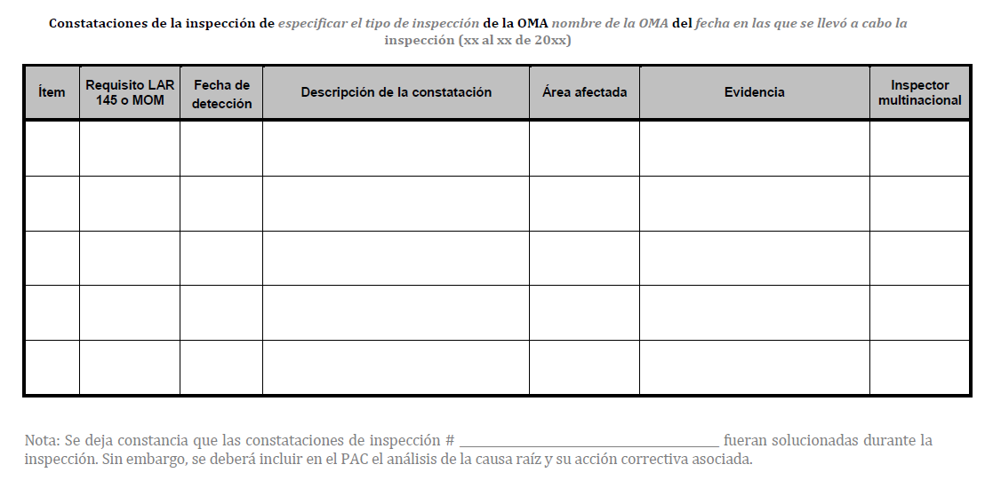
Tabla de constataciones
Notes:
3.5 Reunión de cierre.-
3.5.1 Hay dos tipos de informes: los formales y los informales; ambos deben ser claros y precisos. La reunión de cierre tiene lugar después de terminada la fase de ejecución de la inspección y es un ejemplo de informe informal. Es una reseña verbal de los resultados de la inspección ante la dirección y el personal pertinente del inspeccionado y puede ir acompañada de un borrador. Para esta reunión se utiliza aproximadamente una hora.
3.5.2 El JEC o el JEI convoca a una reunión de cierre con el personal directivo de la organización inspeccionada para transmitirle un resumen de los resultados de ésta. Normalmente, es él quien preside la reunión.
3.5.3 Cuando se hayan realizado reuniones diarias, el equipo de inspección ya ha estado comunicando a la organización inspeccionada sobre todas las constataciones y no debieran surgir discrepancias entre el equipo de inspección y la organización inspeccionada.
3.5.4 El JEC debe comunicar al inspeccionado que el informe de la inspección será enviado dentro de un período de tiempo que, generalmente, es de diez días hábiles. Para el caso de la certificación la solución de ellas deberá ser previa a la emisión del certificado de OMA. En el caso de la vigilancia la organización debe remitir al JEI el plan de acciones correctivas (PAC) propuesto en un plazo de treinta (30) días, luego de recibido el informe.
3.5.5 En la inspección de certificación el JEC debe exponer el resumen de lo realizado y leer la lista de constataciones de la inspección. Se deben exponer las deficiencias del sistema y los problemas sobre los que hay que actuar relativos a los requisitos. Si se tiene que revisar una constatación en particular, el inspector responsable de la inspección de esa área y el JEC deben realizar las preguntas relativas a esa observación particular. Durante la reunión de cierre se analizan los detalles de la inspección, en la que los inspectores de forma individual explican las confirmaciones, o responden a preguntas concretas de las áreas que han inspeccionado. Finalmente, se le comunica al solicitante de una certificación que el cierre de la Fase IV es cuando todas las constataciones fueron solucionadas.
3.5.6 Para el caso de las inspecciones de renovación y/o vigilancia, en la reunión de cierre se debe comunicar al inspeccionado que el seguimiento de las acciones correctivas a largo plazo debe ser ejecutado por el sistema de calidad de la organización, comunicando el progreso a la AAC donde se encuentra la organización sometida a vigilancia. Además, el seguimiento debe ser realizado por el inspector principal de aeronavegabilidad y la revisión en detalle se debe realizar antes de iniciar la siguiente inspección programada, oportunidad en la que, si se encuentran elementos abiertos, es posible que el inspeccionado obtenga una notificación de suspensión de actividades o una revocación de su certificado.
3.5.7 Si se comienza a perder el control de la reunión de cierre, debido al rechazo por parte de la dirección del inspeccionado, se debe bajar la voz y continuar con la evaluación de la inspección. Se debe insistir en resultados basados en evidencias objetivas y en que no hay tiempo para seguir discutiendo; informar al inspeccionado que las observaciones a las constataciones de la inspección deben presentarse por escrito cuando se entregue la propuesta de corrección en la certificación o el plan de acciones correctivas (PAC) en la vigilancia; continuar la evaluación de la inspección y finalizar la reunión. La figura 7-6 muestra un ejemplo de agenda de la reunión de cierre.

Slide 57

Reunión de cierre
Terminada la fase de ejecución el JEC o JEI da una reseña verbal de los resultados de la inspección ante la dirección y el personal pertinente del inspeccionado y puede ir acompañada de un borrador.
Notes:
3.5 Reunión de cierre.-
3.5.1 Hay dos tipos de informes: los formales y los informales; ambos deben ser claros y precisos. La reunión de cierre tiene lugar después de terminada la fase de ejecución de la inspección y es un ejemplo de informe informal. Es una reseña verbal de los resultados de la inspección ante la dirección y el personal pertinente del inspeccionado y puede ir acompañada de un borrador. Para esta reunión se utiliza aproximadamente una hora.
3.5.2 El JEC o el JEI convoca a una reunión de cierre con el personal directivo de la organización inspeccionada para transmitirle un resumen de los resultados de ésta. Normalmente, es él quien preside la reunión.
3.5.3 Cuando se hayan realizado reuniones diarias, el equipo de inspección ya ha estado comunicando a la organización inspeccionada sobre todas las constataciones y no debieran surgir discrepancias entre el equipo de inspección y la organización inspeccionada.
3.5.4 El JEC debe comunicar al inspeccionado que el informe de la inspección será enviado dentro de un período de tiempo que, generalmente, es de diez días hábiles. Para el caso de la certificación la solución de ellas deberá ser previa a la emisión del certificado de OMA. En el caso de la vigilancia la organización debe remitir al JEI el plan de acciones correctivas (PAC) propuesto en un plazo de treinta (30) días, luego de recibido el informe.
3.5.5 En la inspección de certificación el JEC debe exponer el resumen de lo realizado y leer la lista de constataciones de la inspección. Se deben exponer las deficiencias del sistema y los problemas sobre los que hay que actuar relativos a los requisitos. Si se tiene que revisar una constatación en particular, el inspector responsable de la inspección de esa área y el JEC deben realizar las preguntas relativas a esa observación particular. Durante la reunión de cierre se analizan los detalles de la inspección, en la que los inspectores de forma individual explican las confirmaciones, o responden a preguntas concretas de las áreas que han inspeccionado. Finalmente, se le comunica al solicitante de una certificación que el cierre de la Fase IV es cuando todas las constataciones fueron solucionadas.
3.5.6 Para el caso de las inspecciones de renovación y/o vigilancia, en la reunión de cierre se debe comunicar al inspeccionado que el seguimiento de las acciones correctivas a largo plazo debe ser ejecutado por el sistema de calidad de la organización, comunicando el progreso a la AAC donde se encuentra la organización sometida a vigilancia. Además, el seguimiento debe ser realizado por el inspector principal de aeronavegabilidad y la revisión en detalle se debe realizar antes de iniciar la siguiente inspección programada, oportunidad en la que, si se encuentran elementos abiertos, es posible que el inspeccionado obtenga una notificación de suspensión de actividades o una revocación de su certificado.
3.5.7 Si se comienza a perder el control de la reunión de cierre, debido al rechazo por parte de la dirección del inspeccionado, se debe bajar la voz y continuar con la evaluación de la inspección. Se debe insistir en resultados basados en evidencias objetivas y en que no hay tiempo para seguir discutiendo; informar al inspeccionado que las observaciones a las constataciones de la inspección deben presentarse por escrito cuando se entregue la propuesta de corrección en la certificación o el plan de acciones correctivas (PAC) en la vigilancia; continuar la evaluación de la inspección y finalizar la reunión. La figura 7-6 muestra un ejemplo de agenda de la reunión de cierre.

Slide 58
Reunión de cierre
Se expone un resumen de lo efectuado.
Se lee la lista de constataciones (se aclara que es un borrador y que en el informe se entregará definitivo).
Se exponen las deficiencias del sistema y los problemas sobre los que hay que actuar relativos a los requisitos.
Cada inspector en forma individual explica la constatación.
Se le comunica al solicitante que esta Fase se cierra cuando todas las constataciones hayan sido solucionadas
Notes:
3.5 Reunión de cierre.-
3.5.1 Hay dos tipos de informes: los formales y los informales; ambos deben ser claros y precisos. La reunión de cierre tiene lugar después de terminada la fase de ejecución de la inspección y es un ejemplo de informe informal. Es una reseña verbal de los resultados de la inspección ante la dirección y el personal pertinente del inspeccionado y puede ir acompañada de un borrador. Para esta reunión se utiliza aproximadamente una hora.
3.5.2 El JEC o el JEI convoca a una reunión de cierre con el personal directivo de la organización inspeccionada para transmitirle un resumen de los resultados de ésta. Normalmente, es él quien preside la reunión.
3.5.3 Cuando se hayan realizado reuniones diarias, el equipo de inspección ya ha estado comunicando a la organización inspeccionada sobre todas las constataciones y no debieran surgir discrepancias entre el equipo de inspección y la organización inspeccionada.
3.5.4 El JEC debe comunicar al inspeccionado que el informe de la inspección será enviado dentro de un período de tiempo que, generalmente, es de diez días hábiles. Para el caso de la certificación la solución de ellas deberá ser previa a la emisión del certificado de OMA. En el caso de la vigilancia la organización debe remitir al JEI el plan de acciones correctivas (PAC) propuesto en un plazo de treinta (30) días, luego de recibido el informe.
3.5.5 En la inspección de certificación el JEC debe exponer el resumen de lo realizado y leer la lista de constataciones de la inspección. Se deben exponer las deficiencias del sistema y los problemas sobre los que hay que actuar relativos a los requisitos. Si se tiene que revisar una constatación en particular, el inspector responsable de la inspección de esa área y el JEC deben realizar las preguntas relativas a esa observación particular. Durante la reunión de cierre se analizan los detalles de la inspección, en la que los inspectores de forma individual explican las confirmaciones, o responden a preguntas concretas de las áreas que han inspeccionado. Finalmente, se le comunica al solicitante de una certificación que el cierre de la Fase IV es cuando todas las constataciones fueron solucionadas.
3.5.6 Para el caso de las inspecciones de renovación y/o vigilancia, en la reunión de cierre se debe comunicar al inspeccionado que el seguimiento de las acciones correctivas a largo plazo debe ser ejecutado por el sistema de calidad de la organización, comunicando el progreso a la AAC donde se encuentra la organización sometida a vigilancia. Además, el seguimiento debe ser realizado por el inspector principal de aeronavegabilidad y la revisión en detalle se debe realizar antes de iniciar la siguiente inspección programada, oportunidad en la que, si se encuentran elementos abiertos, es posible que el inspeccionado obtenga una notificación de suspensión de actividades o una revocación de su certificado.
3.5.7 Si se comienza a perder el control de la reunión de cierre, debido al rechazo por parte de la dirección del inspeccionado, se debe bajar la voz y continuar con la evaluación de la inspección. Se debe insistir en resultados basados en evidencias objetivas y en que no hay tiempo para seguir discutiendo; informar al inspeccionado que las observaciones a las constataciones de la inspección deben presentarse por escrito cuando se entregue la propuesta de corrección en la certificación o el plan de acciones correctivas (PAC) en la vigilancia; continuar la evaluación de la inspección y finalizar la reunión. La figura 7-6 muestra un ejemplo de agenda de la reunión de cierre.

Slide 59

Reunión de cierre
Para la renovación o vigilancia se le explica que el seguimiento de las acciones será de responsabilidad del sistema de calidad de la organización e informará el progreso de las acciones a la AAC.
Notes:
3.5 Reunión de cierre.-
3.5.1 Hay dos tipos de informes: los formales y los informales; ambos deben ser claros y precisos. La reunión de cierre tiene lugar después de terminada la fase de ejecución de la inspección y es un ejemplo de informe informal. Es una reseña verbal de los resultados de la inspección ante la dirección y el personal pertinente del inspeccionado y puede ir acompañada de un borrador. Para esta reunión se utiliza aproximadamente una hora.
3.5.2 El JEC o el JEI convoca a una reunión de cierre con el personal directivo de la organización inspeccionada para transmitirle un resumen de los resultados de ésta. Normalmente, es él quien preside la reunión.
3.5.3 Cuando se hayan realizado reuniones diarias, el equipo de inspección ya ha estado comunicando a la organización inspeccionada sobre todas las constataciones y no debieran surgir discrepancias entre el equipo de inspección y la organización inspeccionada.
3.5.4 El JEC debe comunicar al inspeccionado que el informe de la inspección será enviado dentro de un período de tiempo que, generalmente, es de diez días hábiles. Para el caso de la certificación la solución de ellas deberá ser previa a la emisión del certificado de OMA. En el caso de la vigilancia la organización debe remitir al JEI el plan de acciones correctivas (PAC) propuesto en un plazo de treinta (30) días, luego de recibido el informe.
3.5.5 En la inspección de certificación el JEC debe exponer el resumen de lo realizado y leer la lista de constataciones de la inspección. Se deben exponer las deficiencias del sistema y los problemas sobre los que hay que actuar relativos a los requisitos. Si se tiene que revisar una constatación en particular, el inspector responsable de la inspección de esa área y el JEC deben realizar las preguntas relativas a esa observación particular. Durante la reunión de cierre se analizan los detalles de la inspección, en la que los inspectores de forma individual explican las confirmaciones, o responden a preguntas concretas de las áreas que han inspeccionado. Finalmente, se le comunica al solicitante de una certificación que el cierre de la Fase IV es cuando todas las constataciones fueron solucionadas.
3.5.6 Para el caso de las inspecciones de renovación y/o vigilancia, en la reunión de cierre se debe comunicar al inspeccionado que el seguimiento de las acciones correctivas a largo plazo debe ser ejecutado por el sistema de calidad de la organización, comunicando el progreso a la AAC donde se encuentra la organización sometida a vigilancia. Además, el seguimiento debe ser realizado por el inspector principal de aeronavegabilidad y la revisión en detalle se debe realizar antes de iniciar la siguiente inspección programada, oportunidad en la que, si se encuentran elementos abiertos, es posible que el inspeccionado obtenga una notificación de suspensión de actividades o una revocación de su certificado.
3.5.7 Si se comienza a perder el control de la reunión de cierre, debido al rechazo por parte de la dirección del inspeccionado, se debe bajar la voz y continuar con la evaluación de la inspección. Se debe insistir en resultados basados en evidencias objetivas y en que no hay tiempo para seguir discutiendo; informar al inspeccionado que las observaciones a las constataciones de la inspección deben presentarse por escrito cuando se entregue la propuesta de corrección en la certificación o el plan de acciones correctivas (PAC) en la vigilancia; continuar la evaluación de la inspección y finalizar la reunión. La figura 7-6 muestra un ejemplo de agenda de la reunión de cierre.

Slide 60
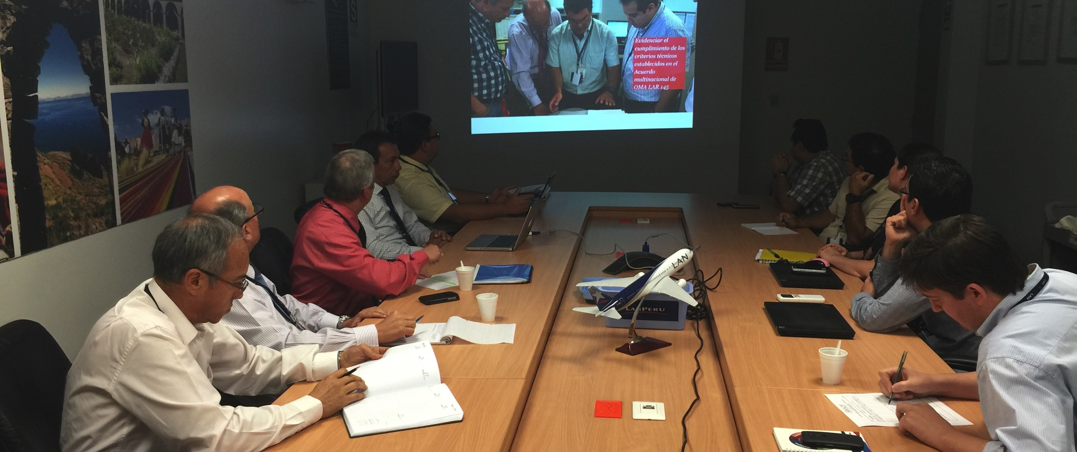
Si se comienza a perder el control de la reunión de cierre, debido al rechazo por parte de la Dirección del inspeccionado, se debe bajar la voz y continuar con la evaluación de la inspección. Se debe insistir en resultados basados en evidencias objetivas y en que no hay tiempo para seguir discutiendo.
Notes:
3.5 Reunión de cierre.-
3.5.1 Hay dos tipos de informes: los formales y los informales; ambos deben ser claros y precisos. La reunión de cierre tiene lugar después de terminada la fase de ejecución de la inspección y es un ejemplo de informe informal. Es una reseña verbal de los resultados de la inspección ante la dirección y el personal pertinente del inspeccionado y puede ir acompañada de un borrador. Para esta reunión se utiliza aproximadamente una hora.
3.5.2 El JEC o el JEI convoca a una reunión de cierre con el personal directivo de la organización inspeccionada para transmitirle un resumen de los resultados de ésta. Normalmente, es él quien preside la reunión.
3.5.3 Cuando se hayan realizado reuniones diarias, el equipo de inspección ya ha estado comunicando a la organización inspeccionada sobre todas las constataciones y no debieran surgir discrepancias entre el equipo de inspección y la organización inspeccionada.
3.5.4 El JEC debe comunicar al inspeccionado que el informe de la inspección será enviado dentro de un período de tiempo que, generalmente, es de diez días hábiles. Para el caso de la certificación la solución de ellas deberá ser previa a la emisión del certificado de OMA. En el caso de la vigilancia la organización debe remitir al JEI el plan de acciones correctivas (PAC) propuesto en un plazo de treinta (30) días, luego de recibido el informe.
3.5.5 En la inspección de certificación el JEC debe exponer el resumen de lo realizado y leer la lista de constataciones de la inspección. Se deben exponer las deficiencias del sistema y los problemas sobre los que hay que actuar relativos a los requisitos. Si se tiene que revisar una constatación en particular, el inspector responsable de la inspección de esa área y el JEC deben realizar las preguntas relativas a esa observación particular. Durante la reunión de cierre se analizan los detalles de la inspección, en la que los inspectores de forma individual explican las confirmaciones, o responden a preguntas concretas de las áreas que han inspeccionado. Finalmente, se le comunica al solicitante de una certificación que el cierre de la Fase IV es cuando todas las constataciones fueron solucionadas.
3.5.6 Para el caso de las inspecciones de renovación y/o vigilancia, en la reunión de cierre se debe comunicar al inspeccionado que el seguimiento de las acciones correctivas a largo plazo debe ser ejecutado por el sistema de calidad de la organización, comunicando el progreso a la AAC donde se encuentra la organización sometida a vigilancia. Además, el seguimiento debe ser realizado por el inspector principal de aeronavegabilidad y la revisión en detalle se debe realizar antes de iniciar la siguiente inspección programada, oportunidad en la que, si se encuentran elementos abiertos, es posible que el inspeccionado obtenga una notificación de suspensión de actividades o una revocación de su certificado.
3.5.7 Si se comienza a perder el control de la reunión de cierre, debido al rechazo por parte de la dirección del inspeccionado, se debe bajar la voz y continuar con la evaluación de la inspección. Se debe insistir en resultados basados en evidencias objetivas y en que no hay tiempo para seguir discutiendo; informar al inspeccionado que las observaciones a las constataciones de la inspección deben presentarse por escrito cuando se entregue la propuesta de corrección en la certificación o el plan de acciones correctivas (PAC) en la vigilancia; continuar la evaluación de la inspección y finalizar la reunión. La figura 7-6 muestra un ejemplo de agenda de la reunión de cierre.

Slide 61
Informe de inspección
El informe de la inspección es un documento que contiene los resultados de una inspección e incluye un listado de las constataciones y cuando sea aplicable, las acciones correctivas tomadas para los requerimientos de acciones inmediatas y como fueron solucionadas durante el proceso de inspección.
El JEC o JEI o inspector designado es responsable de la preparación del informe de la inspección y de remitirlo a la organización inspeccionada
Notes:
4. Fase del informe de la inspección
4.1 Proceso post-inspección.-
Este proceso incluye una síntesis de los detalles administrativos, preparación del informe de la inspección y, si es necesario, entrega del informe a un comité técnico para su revisión.
4.2 Informe de la inspección.-
4.2.1 El informe de la inspección es un documento que contiene los resultados de una inspección e incluye un listado de las constataciones y cuando sea aplicable, las acciones correctivas tomadas para los requerimientos de acciones inmediatas y como fueron solucionadas durante el proceso de inspección. El informe es un balance objetivo de la inspección y no debe incluir frases, sugerencias o recomendaciones.
4.2.2 El JEC o JEI o inspector designado es responsable de la preparación del informe de la inspección y de remitirlo a la organización inspeccionada.
4.2.3 El formato del informe de la inspección está contenido en el Capítulo 5 de esta parte del manual.
4.3 Informe interno.- Para una certificación multinacional de una OMA, el JEC debe remitir al Comité Técnico del SRVSOP o a la AAC del Estado de la organización bajo vigilancia, un informe interno técnico de actividades de inspección donde se incluyen detalles administrativos, aspectos a considerar para una próxima inspección, desempeño de los miembros del equipo de inspección, además de una copia del informe preliminar (borrador) entregado en la reunión de cierre, y del informe de inspección enviado al inspeccionado. Para el caso de los explotadores aéreos, se sigue el mismo proceso sin incluir enviar información al Comité Técnico del SRVSOP.
4.4 Procedimientos del informe.-
4.4.1 Certificación de una organización de mantenimiento (multinacional o local)
4.4.1.1 Concluida la inspección in-situ y durante la reunión de cierre de la Fase IV, el JEC entregará al personal clave de la organización de mantenimiento un borrador de las constataciones encontradas, esto permitirá al gerente responsable tomar las acciones requeridas para dar solución a lo comunicado.
4.4.1.2 Dentro de las próximas 48 horas laborables, el JEC enviará vía correo electrónico el Formulario SRVSOP-D5-MIA (Carta de resultado de inspección), adjuntando las no-conformidades a la OM, con copia a todos los miembros del equipo de certificación y al Comité Técnico del SRVSOP corresponda), oficializando las mismas.
4.4.1.3 Esta fase del proceso se cierra cuando la organización de mantenimiento ha corregido todas las constataciones y se confecciona el Formulario SRVSOP-D9-MIA.
Nota: El detalle de esta parte del proceso se encuentra en el MIA Parte II, Volumen I, Capítulo 2.
4.4.1.4 Finalmente en la Fase V, el JEC confeccionará el informe del proceso de certificación, el cual es una narración cronológica de las cuatro primeras fases de dicho proceso en las que se resalta como fue cumplido el cronograma de actividades y como fueron solucionadas cada una de las constataciones en las diferentes fases para llegar a las conclusiones y recomendaciones en las que el equipo de certificación recomienda la entrega del certificado y la lista de capacidad.
Nota: El modelo del informe se encuentra en el Formulario D10-145-MIA del Apéndice C del MIA.

Slide 62

Informe de inspección
El informe es una narración cronológica de las cuatro primeras fases de dicho proceso en las que se resalta como fue cumplido el cronograma de actividades y como fueron solucionadas cada una de las constataciones en las diferentes fases para llegar a las conclusiones y recomendaciones en las que el equipo de certificación recomienda la entrega del certificado y la lista de capacidad
Notes:
4. Fase del informe de la inspección
4.1 Proceso post-inspección.-
Este proceso incluye una síntesis de los detalles administrativos, preparación del informe de la inspección y, si es necesario, entrega del informe a un comité técnico para su revisión.
4.2 Informe de la inspección.-
4.2.1 El informe de la inspección es un documento que contiene los resultados de una inspección e incluye un listado de las constataciones y cuando sea aplicable, las acciones correctivas tomadas para los requerimientos de acciones inmediatas y como fueron solucionadas durante el proceso de inspección. El informe es un balance objetivo de la inspección y no debe incluir frases, sugerencias o recomendaciones.
4.2.2 El JEC o JEI o inspector designado es responsable de la preparación del informe de la inspección y de remitirlo a la organización inspeccionada.
4.2.3 El formato del informe de la inspección está contenido en el Capítulo 5 de esta parte del manual.
4.3 Informe interno.- Para una certificación multinacional de una OMA, el JEC debe remitir al Comité Técnico del SRVSOP o a la AAC del Estado de la organización bajo vigilancia, un informe interno técnico de actividades de inspección donde se incluyen detalles administrativos, aspectos a considerar para una próxima inspección, desempeño de los miembros del equipo de inspección, además de una copia del informe preliminar (borrador) entregado en la reunión de cierre, y del informe de inspección enviado al inspeccionado. Para el caso de los explotadores aéreos, se sigue el mismo proceso sin incluir enviar información al Comité Técnico del SRVSOP.
4.4 Procedimientos del informe.-
4.4.1 Certificación de una organización de mantenimiento (multinacional o local)
4.4.1.1 Concluida la inspección in-situ y durante la reunión de cierre de la Fase IV, el JEC entregará al personal clave de la organización de mantenimiento un borrador de las constataciones encontradas, esto permitirá al gerente responsable tomar las acciones requeridas para dar solución a lo comunicado.
4.4.1.2 Dentro de las próximas 48 horas laborables, el JEC enviará vía correo electrónico el Formulario SRVSOP-D5-MIA (Carta de resultado de inspección), adjuntando las no-conformidades a la OM, con copia a todos los miembros del equipo de certificación y al Comité Técnico del SRVSOP corresponda), oficializando las mismas.
4.4.1.3 Esta fase del proceso se cierra cuando la organización de mantenimiento ha corregido todas las constataciones y se confecciona el Formulario SRVSOP-D9-MIA.
Nota: El detalle de esta parte del proceso se encuentra en el MIA Parte II, Volumen I, Capítulo 2.
4.4.1.4 Finalmente en la Fase V, el JEC confeccionará el informe del proceso de certificación, el cual es una narración cronológica de las cuatro primeras fases de dicho proceso en las que se resalta como fue cumplido el cronograma de actividades y como fueron solucionadas cada una de las constataciones en las diferentes fases para llegar a las conclusiones y recomendaciones en las que el equipo de certificación recomienda la entrega del certificado y la lista de capacidad.
Nota: El modelo del informe se encuentra en el Formulario D10-145-MIA del Apéndice C del MIA.

Slide 63
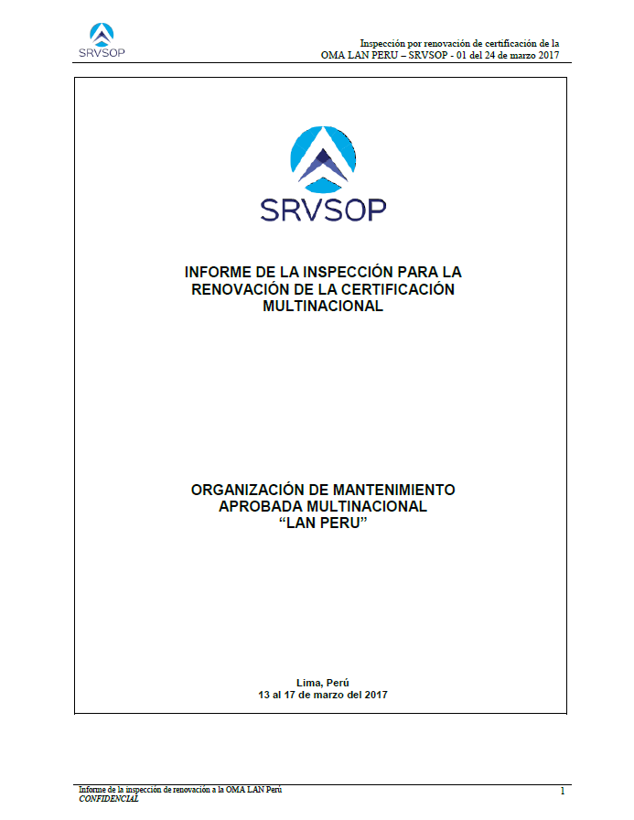
Informe de inspección

Slide 64
Informe de inspección
Obtenida la certificación, la organización pasa al plan de vigilancia de la AAC.
Para el PAC en el caso de la vigilancia sea presentado en el período de tiempo especificado, y es aceptado, implementado y efectivo en la corrección de las constataciones.
El seguimiento finaliza cuando la AAC acepta y cierra todas las constataciones. Toda la documentación debe estar en el archivo asignado a la organización.
Finalmente se envía una carta o documento equivalente a la organización comunicándole que la inspección esta cerrada.
Notes:
5. Fase de cierre de la inspección
5.1 Seguimiento de la inspección.-
5.1.1 Al concluir la inspección, para la vigilancia, las responsabilidades de seguimiento están a cargo de la AAC donde se encuentra la OMA o el explotador de servicios aéreos. Generalmente se delega al inspector principal de aeronavegabilidad designado a la organización, quien debe asegurar que:
a) Las acciones correctivas de los constataciones reportados en la fecha especificada, deberán estar terminadas antes de recibir el certificado;
b) el PAC en el caso de la vigilancia, sea presentado en el período de tiempo especificado, y es aceptado, implementado y efectivo en la corrección de las constataciones; y
c) el inspector responsable de la vigilancia esté informado sobre todos los aspectos del seguimiento.
5.1.2 El seguimiento se considera terminado cuando:
a) El inspector nombrado para el seguimiento o el JEI aceptan y cierran todas las constataciones según las acciones correctivas presentadas;
b) el estado de las acciones correctivas ha sido registrado en el expediente de inspecciones; y
c) se genera una carta de cierre de inspección y se envía a la organización inspeccionada, comunicándole que la inspección está cerrada.
5.2 Tipos de acciones correctivas.-
5.2.1 Acción correctiva a corto plazo.- Esta acción corrige la constatación específica descrita por la constatación relacionada, es preliminar a la acción correctiva a largo plazo y evita que el problema se repita. La acción correctiva a corto plazo debe ser completada en la fecha indicada expresamente para ese hallazgo en el informe de la inspección, o dentro de los treinta (30) días contados desde la fecha de recepción del informe de la inspección.
5.2.2 Acción correctiva a largo plazo.-
5.2.2.1 Esta acción tiene dos componentes. El primero se refiere a identificar la causa del problema e indicar las medidas que el inspeccionado debe tomar para prevenir que se repita. Estas medidas deben enfocarse en un cambio del sistema. El segundo componente es un cronograma de implementación de la organización con respecto a la acción correctiva. Salvo excepciones, la acción correctiva debe realizarse dentro de los noventa (90) días hábiles e incluir una fecha propuesta de término.
5.2.2.2 Algunas acciones correctivas a largo plazo pueden requerir un plazo mayor a los noventa (90) días (por ejemplo, compras de equipos mayores, inversiones a largo plazo, etc.). Cuando sea aplicable, la organización debe incluir documentos que demuestren el progreso y que no exceda otros noventa (90) días para llegar a la fecha de término de la propuesta.
5.3 Envío del plan de acciones correctivas (PAC) por vigilancia.-
5.3.1 La carta de remisión del informe de la inspección por vigilancia notifica al inspeccionado que debe:
a) Enviar el PAC dentro de los treinta (30) días hábiles desde el momento de recepción del informe de la inspección. No es posible extender este plazo sin la aprobación de la AAC local donde se ubica la organización (OMA o explotador). La aprobación se canaliza a través del JEI, con la ayuda del inspector principal de aeronavegabilidad para realizar el seguimiento (cuando el JEI no esté físicamente en la ciudad de ubicación de la organización);
b) cuando sea aplicable, el PAC debe incluir documentación de soporte que puede estar en el método de registros, órdenes de compra, memorandos, enmiendas de manuales, etc.;
5.3.2 Cuando sea aplicable, las acciones correctivas para cada hallazgo de inspección deben incluir, como mínimo, la siguiente información:
a) Codificación del hallazgo al que se refieren;
b) descripción de la acción correctiva a corto plazo y fecha de finalización; y
c) descripción de la acción correctiva a largo plazo y fecha propuesta de finalización.
5.4 Aprobación del plan de acciones correctivas (PAC).-
5.4.1 Cuando se determina que el plan es aceptable, se debe comunicar al inspeccionado y la información apropiada (administrativa, seguimiento en sitio, la fecha propuesta de finalización) debe ser introducida en el expediente de inspección o en el expediente de certificación.
5.4.2 Antes de proceder a la aprobación de planes para la solución de las constataciones que incluyan acciones correctivas que excedan los plazos normales, el JEI debe estar de acuerdo en que el plazo es razonable y que la seguridad operacional no está comprometida. Estas constataciones, para propósitos del seguimiento de la inspección, se consideran cerradas, siempre y cuando se cumplan los requerimientos del proceso de seguimiento.
5.4.3 Si el PAC del inspeccionado no es aceptable, se comunica al inspeccionado y se convoca a una reunión en la que se proponen cambios, se acuerda y se revisa el PAC.
5.4.4 Cuando el inspeccionado no demuestra acciones de colaboración y cumplimiento, se comunica a la organización que, a causa de su poca disposición a implementar de forma aceptable el PAC, recibirá una nota de suspensión de actividades y, de continuar esta situación, se presentará un informe a las autoridades locales con las correspondientes recomendaciones de revocación o cierre.
5.5 Seguimiento del plan de acciones correctivas (PAC).-
5.5.1 Cuando las constataciones son de naturaleza menor, no existen condiciones que afecten la seguridad operacional de forma adversa, y si el inspeccionado tiene un programa de aseguramiento de la calidad, o de auditorías internas adecuado, puede ser aceptable realizar un seguimiento “administrativo”. En consecuencia, todos los documentos de soporte remitidos por la organización, luego de revisados, deben ser aceptables. Las demás constataciones requieren inspección de conformidad en sitio para asegurar que las constataciones han sido corregidas y las acciones correctivas son efectivas.
5.5.2 Se debe monitorear el progreso hasta que la organización inspeccionada complete las acciones correctivas. Se puede cumplir con esto utilizando la lista de verificación, en la que se identifican los códigos de las constataciones, el tipo de seguimiento (administrativo, o en sitio), y las fechas límite para la aplicación de la acción correctiva.
5.5.3 El seguimiento de las acciones correctivas a largo plazo que han sido aprobadas al momento de aprobar el PAC en la vigilancia, la realiza el inspector principal de aeronavegabilidad designado a la organización, quien mantiene informado al JEI del cierre de las constataciones. El seguimiento debe ser revisado cada dos (2) meses y el cierre apropiado se revisa en detalle durante la siguiente inspección de vigilancia programada.
5.6 Tarea de seguimiento de la inspección.- Si es necesario designar un inspector que trabaja en un lugar alejado a la ubicación de la organización inspeccionada, cuando el JEI no trabaja en ese lugar. El inspector debe:
a) Monitorear la inspección para asegurar que se ha observado el plazo de respuesta de treinta (30) días para la presentación del PAC o, cuando sea aplicable, que las acciones correctivas requeridas para una fecha específica (indicada en el informe de la inspección) hayan sido realizadas;
b) asegurar que el PAC incluye todas las acciones correctivas;
c) asegurar que la acción correctiva corrige la constatación y evita que se repita;
d) determinar que el inspeccionado ha propuesto fechas razonables para las acciones correctivas a largo plazo;
e) aprobar el PAC en coordinación con el JEI y, cuando sea aplicable, con los miembros del equipo de inspección;
f) determinar, para cada elemento del PAC, si el seguimiento es administrativo o en sitio, e introducir esta información en la tabla de seguimiento maestra de la lista de verificación para inspección;
g) monitorear el progreso del PAC, actualizando apropiadamente la documentación de seguimiento y asegurar que éste se realiza (administrativo, o en sitio);
h) asegurar que la documentación de respaldo, adjunta al PAC, es suficiente y se ha archivado en el expediente de inspección;
i) emitir un informe al JEI, cuando todas las acciones correctivas han sido implementadas de forma aceptable a la AAC
j) generar la carta al inspeccionado, comunicándole que la inspección está cerrada (con el visto bueno del JEC), y archivar la copia en la carpeta de inspección; y.
5.7 Cierre de la inspección.- El JEC confirma que las acciones de seguimiento han sido completadas y efectúa el visto bueno para que el inspector principal de aeronavegabilidad envíe una carta al inspeccionado informándole que la inspección está cerrada.
5.8 Vigilancia post-inspección.-
Durante el seguimiento de la inspección, la vigilancia continua es la única forma para asegurar que las organizaciones con las constataciones cumplan los requisitos reglamentarios y solucionen las constataciones de forma satisfactoria. La vigilancia post-inspección puede ser llevada a cabo a través de visitas informales, o como un seguimiento de la inspección realizada.

Slide 65
Informe de inspección
Acción correctiva a corto plazo, es preliminar a la acción correctiva a largo plazo y evita que el problema se repita.
Acción correctiva a largo plazo, tiene dos componentes
Identificar la causa del problema, tomando medidas para prevenir que se repita; y
Cronograma de implementación con respecto a la acción correctiva
30 días
90 días
Notes:
5.2 Tipos de acciones correctivas.-
5.2.1 Acción correctiva a corto plazo.- Esta acción corrige la constatación específica descrita por la constatación relacionada, es preliminar a la acción correctiva a largo plazo y evita que el problema se repita. La acción correctiva a corto plazo debe ser completada en la fecha indicada expresamente para ese hallazgo en el informe de la inspección, o dentro de los treinta (30) días contados desde la fecha de recepción del informe de la inspección.
5.2.2 Acción correctiva a largo plazo.-
5.2.2.1 Esta acción tiene dos componentes. El primero se refiere a identificar la causa del problema e indicar las medidas que el inspeccionado debe tomar para prevenir que se repita. Estas medidas deben enfocarse en un cambio del sistema. El segundo componente es un cronograma de implementación de la organización con respecto a la acción correctiva. Salvo excepciones, la acción correctiva debe realizarse dentro de los noventa (90) días hábiles e incluir una fecha propuesta de término.
5.2.2.2 Algunas acciones correctivas a largo plazo pueden requerir un plazo mayor a los noventa (90) días (por ejemplo, compras de equipos mayores, inversiones a largo plazo, etc.). Cuando sea aplicable, la organización debe incluir documentos que demuestren el progreso y que no exceda otros noventa (90) días para llegar a la fecha de término de la propuesta.
5.3 Envío del plan de acciones correctivas (PAC) por vigilancia.-
5.3.1 La carta de remisión del informe de la inspección por vigilancia notifica al inspeccionado que debe:
a) Enviar el PAC dentro de los treinta (30) días hábiles desde el momento de recepción del informe de la inspección. No es posible extender este plazo sin la aprobación de la AAC local donde se ubica la organización (OMA o explotador). La aprobación se canaliza a través del JEI, con la ayuda del inspector principal de aeronavegabilidad para realizar el seguimiento (cuando el JEI no esté físicamente en la ciudad de ubicación de la organización);
b) cuando sea aplicable, el PAC debe incluir documentación de soporte que puede estar en el método de registros, órdenes de compra, memorandos, enmiendas de manuales, etc.;
5.3.2 Cuando sea aplicable, las acciones correctivas para cada hallazgo de inspección deben incluir, como mínimo, la siguiente información:
a) Codificación del hallazgo al que se refieren;
b) descripción de la acción correctiva a corto plazo y fecha de finalización; y
c) descripción de la acción correctiva a largo plazo y fecha propuesta de finalización.
5.4 Aprobación del plan de acciones correctivas (PAC).-
5.4.1 Cuando se determina que el plan es aceptable, se debe comunicar al inspeccionado y la información apropiada (administrativa, seguimiento en sitio, la fecha propuesta de finalización) debe ser introducida en el expediente de inspección o en el expediente de certificación.
5.4.2 Antes de proceder a la aprobación de planes para la solución de las constataciones que incluyan acciones correctivas que excedan los plazos normales, el JEI debe estar de acuerdo en que el plazo es razonable y que la seguridad operacional no está comprometida. Estas constataciones, para propósitos del seguimiento de la inspección, se consideran cerradas, siempre y cuando se cumplan los requerimientos del proceso de seguimiento.
5.4.3 Si el PAC del inspeccionado no es aceptable, se comunica al inspeccionado y se convoca a una reunión en la que se proponen cambios, se acuerda y se revisa el PAC.
5.4.4 Cuando el inspeccionado no demuestra acciones de colaboración y cumplimiento, se comunica a la organización que, a causa de su poca disposición a implementar de forma aceptable el PAC, recibirá una nota de suspensión de actividades y, de continuar esta situación, se presentará un informe a las autoridades locales con las correspondientes recomendaciones de revocación o cierre.
5.5 Seguimiento del plan de acciones correctivas (PAC).-
5.5.1 Cuando las constataciones son de naturaleza menor, no existen condiciones que afecten la seguridad operacional de forma adversa, y si el inspeccionado tiene un programa de aseguramiento de la calidad, o de auditorías internas adecuado, puede ser aceptable realizar un seguimiento “administrativo”. En consecuencia, todos los documentos de soporte remitidos por la organización, luego de revisados, deben ser aceptables. Las demás constataciones requieren inspección de conformidad en sitio para asegurar que las constataciones han sido corregidas y las acciones correctivas son efectivas.
5.5.2 Se debe monitorear el progreso hasta que la organización inspeccionada complete las acciones correctivas. Se puede cumplir con esto utilizando la lista de verificación, en la que se identifican los códigos de las constataciones, el tipo de seguimiento (administrativo, o en sitio), y las fechas límite para la aplicación de la acción correctiva.
5.5.3 El seguimiento de las acciones correctivas a largo plazo que han sido aprobadas al momento de aprobar el PAC en la vigilancia, la realiza el inspector principal de aeronavegabilidad designado a la organización, quien mantiene informado al JEI del cierre de las constataciones. El seguimiento debe ser revisado cada dos (2) meses y el cierre apropiado se revisa en detalle durante la siguiente inspección de vigilancia programada.
5.6 Tarea de seguimiento de la inspección.- Si es necesario designar un inspector que trabaja en un lugar alejado a la ubicación de la organización inspeccionada, cuando el JEI no trabaja en ese lugar. El inspector debe:
a) Monitorear la inspección para asegurar que se ha observado el plazo de respuesta de treinta (30) días para la presentación del PAC o, cuando sea aplicable, que las acciones correctivas requeridas para una fecha específica (indicada en el informe de la inspección) hayan sido realizadas;
b) asegurar que el PAC incluye todas las acciones correctivas;
c) asegurar que la acción correctiva corrige la constatación y evita que se repita;
d) determinar que el inspeccionado ha propuesto fechas razonables para las acciones correctivas a largo plazo;
e) aprobar el PAC en coordinación con el JEI y, cuando sea aplicable, con los miembros del equipo de inspección;
f) determinar, para cada elemento del PAC, si el seguimiento es administrativo o en sitio, e introducir esta información en la tabla de seguimiento maestra de la lista de verificación para inspección;
g) monitorear el progreso del PAC, actualizando apropiadamente la documentación de seguimiento y asegurar que éste se realiza (administrativo, o en sitio);
h) asegurar que la documentación de respaldo, adjunta al PAC, es suficiente y se ha archivado en el expediente de inspección;
i) emitir un informe al JEI, cuando todas las acciones correctivas han sido implementadas de forma aceptable a la AAC
j) generar la carta al inspeccionado, comunicándole que la inspección está cerrada (con el visto bueno del JEC), y archivar la copia en la carpeta de inspección; y.
5.7 Cierre de la inspección.- El JEC confirma que las acciones de seguimiento han sido completadas y efectúa el visto bueno para que el inspector principal de aeronavegabilidad envíe una carta al inspeccionado informándole que la inspección está cerrada.
5.8 Vigilancia post-inspección.-
Durante el seguimiento de la inspección, la vigilancia continua es la única forma para asegurar que las organizaciones con las constataciones cumplan los requisitos reglamentarios y solucionen las constataciones de forma satisfactoria. La vigilancia post-inspección puede ser llevada a cabo a través de visitas informales, o como un seguimiento de la inspección realizada.

Slide 66
Plan de acción correctiva
Envío del PAC por vigilancia
Aaprobación del PAC
Seguimiento del PAC
Tarea de seguimiento de la inspección
Tarea de seguimiento de la inspección
Vigilancia Post - inspección
Notes:
5.3 Envío del plan de acciones correctivas (PAC) por vigilancia.-
5.3.1 La carta de remisión del informe de la inspección por vigilancia notifica al inspeccionado que debe:
a) Enviar el PAC dentro de los treinta (30) días hábiles desde el momento de recepción del informe de la inspección. No es posible extender este plazo sin la aprobación de la AAC local donde se ubica la organización (OMA o explotador). La aprobación se canaliza a través del JEI, con la ayuda del inspector principal de aeronavegabilidad para realizar el seguimiento (cuando el JEI no esté físicamente en la ciudad de ubicación de la organización);
b) cuando sea aplicable, el PAC debe incluir documentación de soporte que puede estar en el método de registros, órdenes de compra, memorandos, enmiendas de manuales, etc.;
5.3.2 Cuando sea aplicable, las acciones correctivas para cada hallazgo de inspección deben incluir, como mínimo, la siguiente información:
a) Codificación del hallazgo al que se refieren;
b) descripción de la acción correctiva a corto plazo y fecha de finalización; y
descripción de la acción correctiva a largo plazo y fecha propuesta de finalización.
5.4 Aprobación del plan de acciones correctivas (PAC).-
5.4.1 Cuando se determina que el plan es aceptable, se debe comunicar al inspeccionado y la información apropiada (administrativa, seguimiento en sitio, la fecha propuesta de finalización) debe ser introducida en el expediente de inspección o en el expediente de certificación.
5.4.2 Antes de proceder a la aprobación de planes para la solución de las constataciones que incluyan acciones correctivas que excedan los plazos normales, el JEI debe estar de acuerdo en que el plazo es razonable y que la seguridad operacional no está comprometida. Estas constataciones, para propósitos del seguimiento de la inspección, se consideran cerradas, siempre y cuando se cumplan los requerimientos del proceso de seguimiento.
5.4.3 Si el PAC del inspeccionado no es aceptable, se comunica al inspeccionado y se convoca a una reunión en la que se proponen cambios, se acuerda y se revisa el PAC.
5.4.4 Cuando el inspeccionado no demuestra acciones de colaboración y cumplimiento, se comunica a la organización que, a causa de su poca disposición a implementar de forma aceptable el PAC, recibirá una nota de suspensión de actividades y, de continuar esta situación, se presentará un informe a las autoridades locales con las correspondientes recomendaciones de revocación o cierre.
5.5 Seguimiento del plan de acciones correctivas (PAC).-
5.5.1 Cuando las constataciones son de naturaleza menor, no existen condiciones que afecten la seguridad operacional de forma adversa, y si el inspeccionado tiene un programa de aseguramiento de la calidad, o de auditorías internas adecuado, puede ser aceptable realizar un seguimiento “administrativo”. En consecuencia, todos los documentos de soporte remitidos por la organización, luego de revisados, deben ser aceptables. Las demás constataciones requieren inspección de conformidad en sitio para asegurar que las constataciones han sido corregidas y las acciones correctivas son efectivas.
5.5.2 Se debe monitorear el progreso hasta que la organización inspeccionada complete las acciones correctivas. Se puede cumplir con esto utilizando la lista de verificación, en la que se identifican los códigos de las constataciones, el tipo de seguimiento (administrativo, o en sitio), y las fechas límite para la aplicación de la acción correctiva.
5.5.3 El seguimiento de las acciones correctivas a largo plazo que han sido aprobadas al momento de aprobar el PAC en la vigilancia, la realiza el inspector principal de aeronavegabilidad designado a la organización, quien mantiene informado al JEI del cierre de las constataciones. El seguimiento debe ser revisado cada dos (2) meses y el cierre apropiado se revisa en detalle durante la siguiente inspección de vigilancia programada.
5.6 Tarea de seguimiento de la inspección.- Si es necesario designar un inspector que trabaja en un lugar alejado a la ubicación de la organización inspeccionada, cuando el JEI no trabaja en ese lugar. El inspector debe:
a) Monitorear la inspección para asegurar que se ha observado el plazo de respuesta de treinta (30) días para la presentación del PAC o, cuando sea aplicable, que las acciones correctivas requeridas para una fecha específica (indicada en el informe de la inspección) hayan sido realizadas;
b) asegurar que el PAC incluye todas las acciones correctivas;
c) asegurar que la acción correctiva corrige la constatación y evita que se repita;
d) determinar que el inspeccionado ha propuesto fechas razonables para las acciones correctivas a largo plazo;
e) aprobar el PAC en coordinación con el JEI y, cuando sea aplicable, con los miembros del equipo de inspección;
f) determinar, para cada elemento del PAC, si el seguimiento es administrativo o en sitio, e introducir esta información en la tabla de seguimiento maestra de la lista de verificación para inspección;
g) monitorear el progreso del PAC, actualizando apropiadamente la documentación de seguimiento y asegurar que éste se realiza (administrativo, o en sitio);
h) asegurar que la documentación de respaldo, adjunta al PAC, es suficiente y se ha archivado en el expediente de inspección;
i) emitir un informe al JEI, cuando todas las acciones correctivas han sido implementadas de forma aceptable a la AAC
generar la carta al inspeccionado, comunicándole que la inspección está cerrada (con el visto bueno del JEC), y archivar la copia en la carpeta de inspección; y.
5.7 Cierre de la inspección.- El JEC confirma que las acciones de seguimiento han sido completadas y efectúa el visto bueno para que el inspector principal de aeronavegabilidad envíe una carta al inspeccionado informándole que la inspección está cerrada.
5.8 Vigilancia post-inspección.-
Durante el seguimiento de la inspección, la vigilancia continua es la única forma para asegurar que las organizaciones con las constataciones cumplan los requisitos reglamentarios y solucionen las constataciones de forma satisfactoria. La vigilancia post-inspección puede ser llevada a cabo a través de visitas informales, o como un seguimiento de la inspección realizada.

Slide 67


